Slide 1



INSTITUTO TECNOLOGICO DE FRONTERA COMALAPA
CATEDRÁTICO: Mingo Velázquez Francisco Javier.
MATERIA: Tópicos Selectos de Base de datos.
NOMBRE DEL ALUMNO: Moguel Recinos Miriam.
NUMERO DE CONTROL: 211260044
CARRERA: Ingeniería en Sistemas Computacionales.
NOMBRE DEL TRABAJO: Reporte de Practica.
FRONTERA COMALAPA, CHIAPAS A 14 DE NOVIEMBRE DE 2025

Slide 2






REPORTE DE PRACTICA

Slide 3

Introducción
El buen funcionamiento de un sistema de software se asegura mediante la ejecución de pruebas que verifican su correcta operación, seguridad, rendimiento y experiencia de usuario. En este proyecto se aplicaron pruebas a microservicios desarrollados en Java (Spring Boot), JavaScript, Astro, React, NestJS y Angular, utilizando herramientas como JUnit 5, Mockito, MockMvc, Jest, Supertest y Testing Library.
Las pruebas incluyeron desde evaluaciones unitarias hasta revisiones de sistema, seguridad, desempeño y usabilidad, analizando controladores, servicios, componentes y flujos críticos bajo escenarios similares a los de uso real.

Slide 4

Justificación
La implementación de distintos tipos de pruebas resulta fundamental para asegurar que el sistema cumpla con los requisitos funcionales y operativos establecidos. Mediante evaluaciones como pruebas unitarias, de integración, aceptación, seguridad, sistema, rendimiento y usabilidad, es posible identificar errores tempranos, verificar la correcta comunicación entre módulos, validar el cumplimiento de las necesidades del usuario final, garantizar la protección de recursos y roles, analizar el comportamiento global del software, medir su eficiencia y confirmar que la interfaz sea accesible y funcional. Esta diversidad de pruebas justifica su aplicación, ya que permite entregar una solución confiable, robusta y segura, capaz de responder adecuadamente a las condiciones reales de uso.

Slide 5
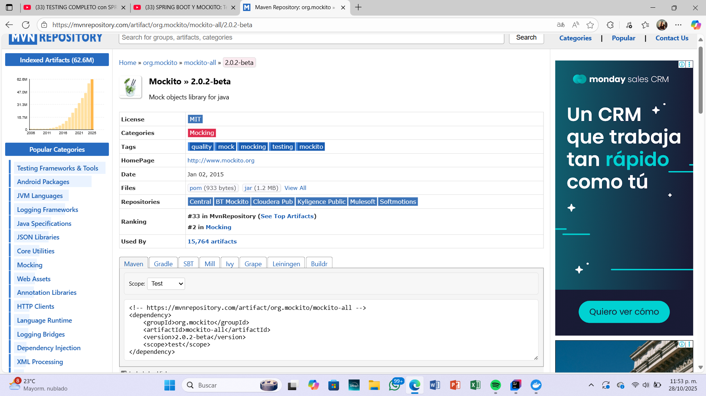
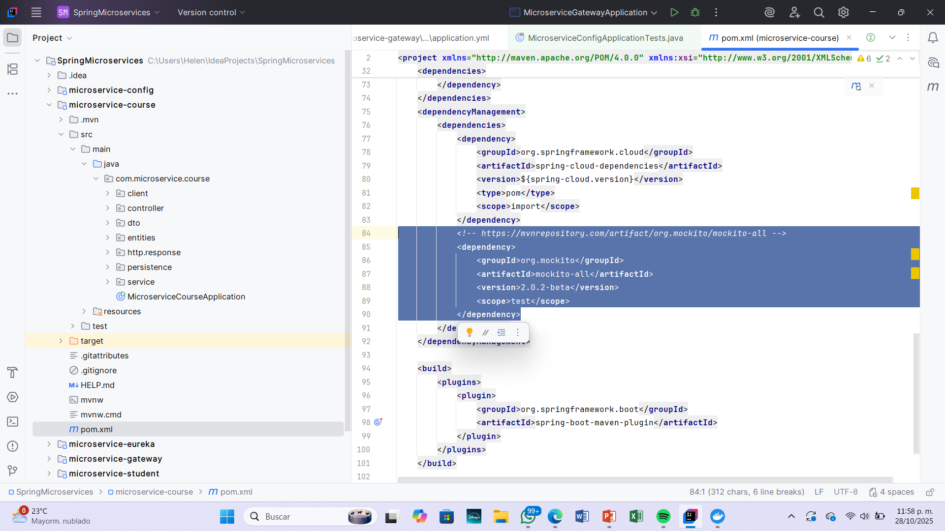
MOKITO
A continuación se muestran las imágenes que permiten identificar la versión de Mockito empleada para llevar a cabo las pruebas unitarias, de integración, seguridad, sistema, aceptación, desempeño y usabilidad. Esta información es indispensable para agregar la dependencia correspondiente en el archivo pom.xml y asegurar el correcto desarrollo del proceso de verificación del sistema.

Slide 6
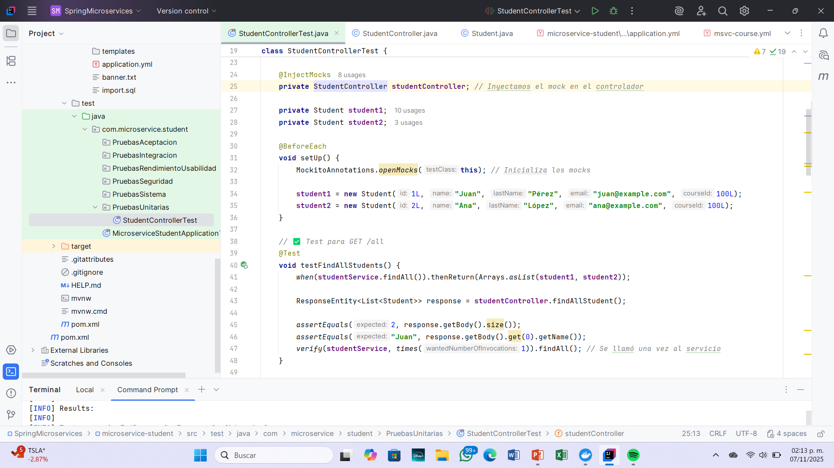
Pruebas unitarias microservicios
El código corresponde a una clase de pruebas unitarias en Java que evalúa el comportamiento del StudentController en un microservicio, utilizando JUnit 5 y Mockito para simular la capa de servicio sin ejecutar toda la aplicación. La clase verifica las operaciones CRUD y la búsqueda por curso mediante objetos simulados y datos de prueba. Cada método valida un endpoint específico, contemplando tanto respuestas correctas como casos de error, como cuando un estudiante no se encuentra registrado.

Slide 7
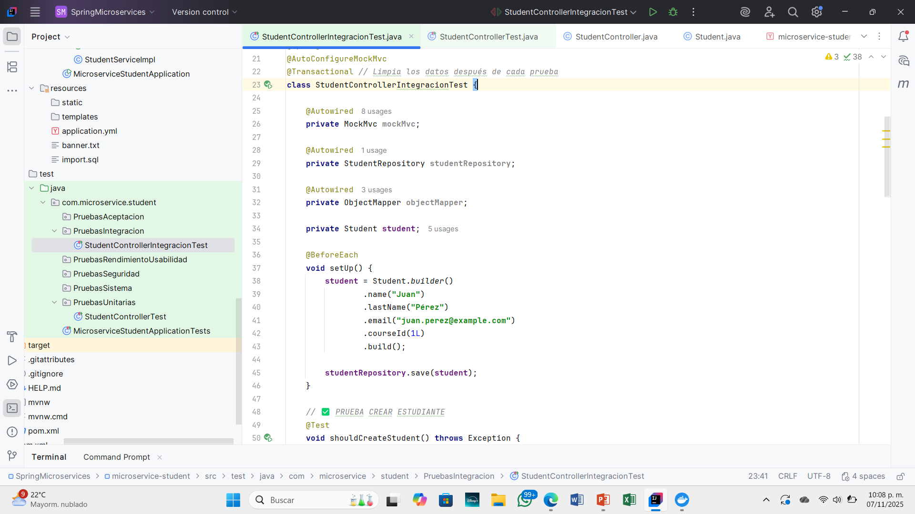
Pruebas integración student
El código corresponde a una clase de pruebas de integración en Java, StudentControllerIntegracionTest, desarrollada con Spring Boot Test, JUnit 5 y MockMvc. Su propósito es verificar que los endpoints del StudentController interactúen correctamente con la base de datos y el microservicio. Utiliza anotaciones como @SpringBootTest, @AutoConfigureMockMvc y @Transactional para ejecutar pruebas completas sin afectar los datos reales. Las pruebas abarcan operaciones de creación, consulta, actualización, eliminación y búsqueda por curso, incluyendo escenarios con estudiantes inexistentes, asegurando el correcto funcionamiento del controlador y la consistencia entre las capas del sistema.

Slide 8
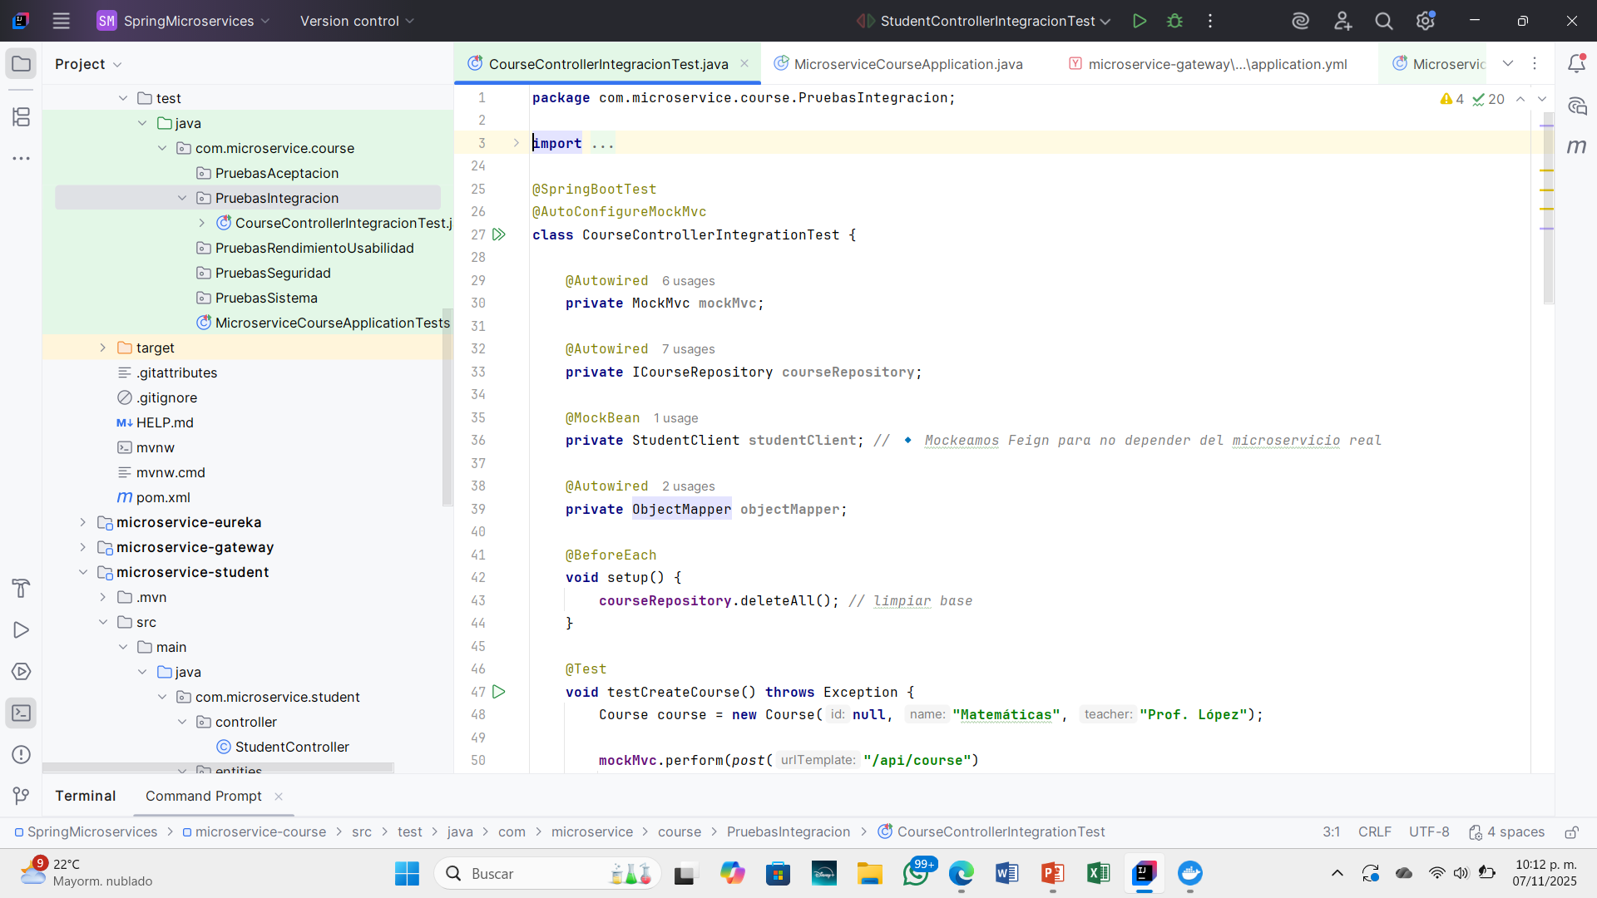
Pruebas integración course
El código corresponde a una clase de pruebas de integración para CourseController, desarrollada con Spring Boot, JUnit 5, MockMvc y un mock de Feign Client (StudentClient). Su objetivo es verificar que los endpoints funcionen correctamente, interactuando tanto con la base de datos como con servicios externos simulados. Las pruebas incluyen operaciones de creación, consulta, búsqueda, actualización y eliminación de cursos, así como la obtención de los estudiantes asociados a cada curso.

Slide 9
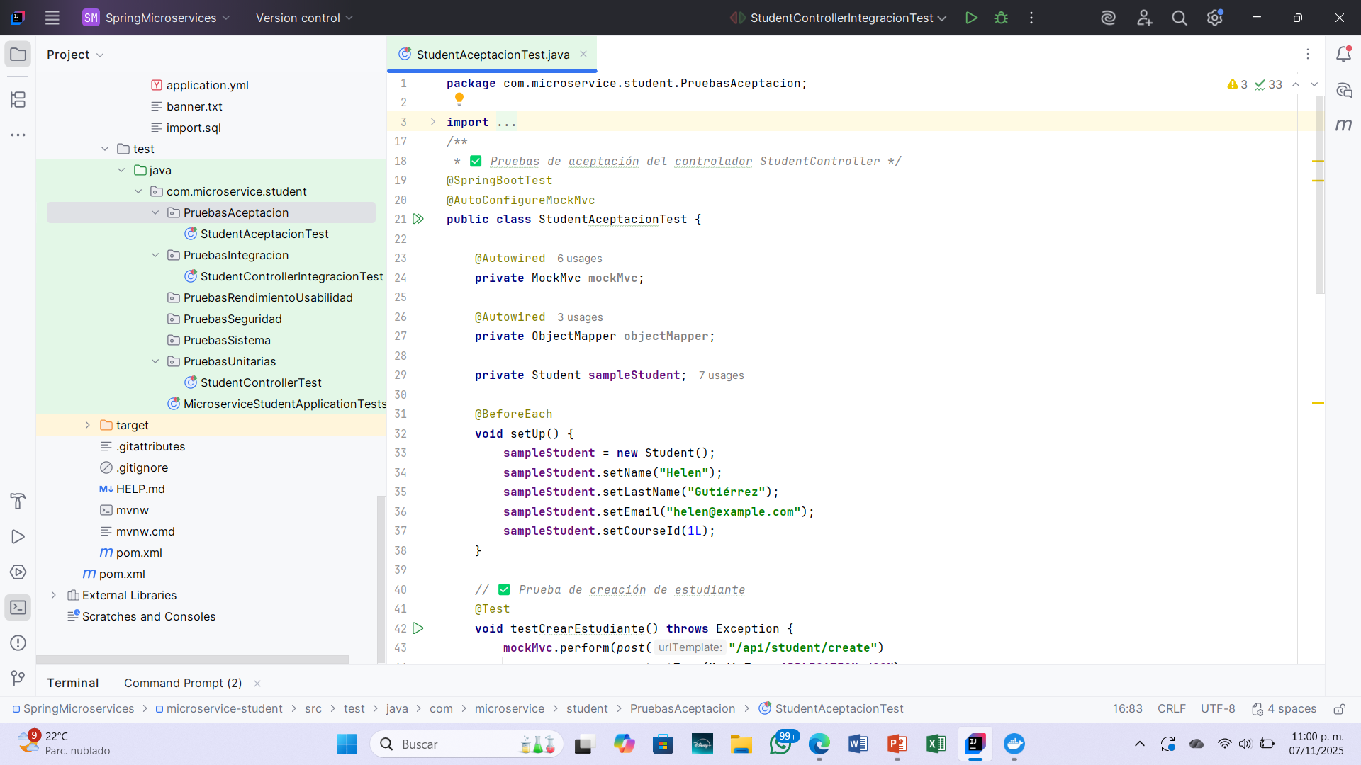
Pruebas aceptación student
El código corresponde a una clase de pruebas de aceptación en Java, StudentAceptacionTest, desarrollada con Spring Boot Test, JUnit 5 y MockMvc. Su propósito es verificar que los endpoints del microservicio Student operen correctamente desde la perspectiva del usuario. Empleando @SpringBootTest, @AutoConfigureMockMvc y @Transactional, las pruebas se ejecutan de manera completa sin afectar la base de datos. Se evalúan las operaciones CRUD —crear, listar, actualizar, consultar y eliminar estudiantes— asegurando que cada endpoint cumpla su función correctamente en un entorno real.

Slide 10
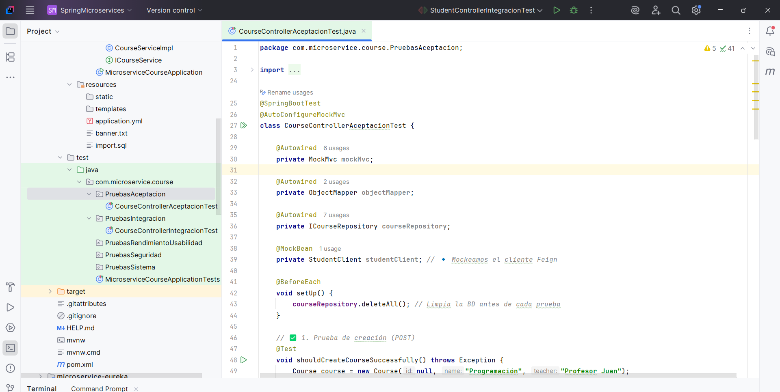
Pruebas de aceptación course
El código corresponde a una clase de pruebas de aceptación para CourseController, desarrollada con Spring Boot, JUnit 5, MockMvc y un mock de Feign Client para simular estudiantes. Su objetivo es verificar que los endpoints cumplan los requerimientos funcionales. Las pruebas incluyen operaciones de creación, consulta, búsqueda por ID, actualización y eliminación de cursos, así como la obtención de los estudiantes asociados a cada curso.

Slide 11
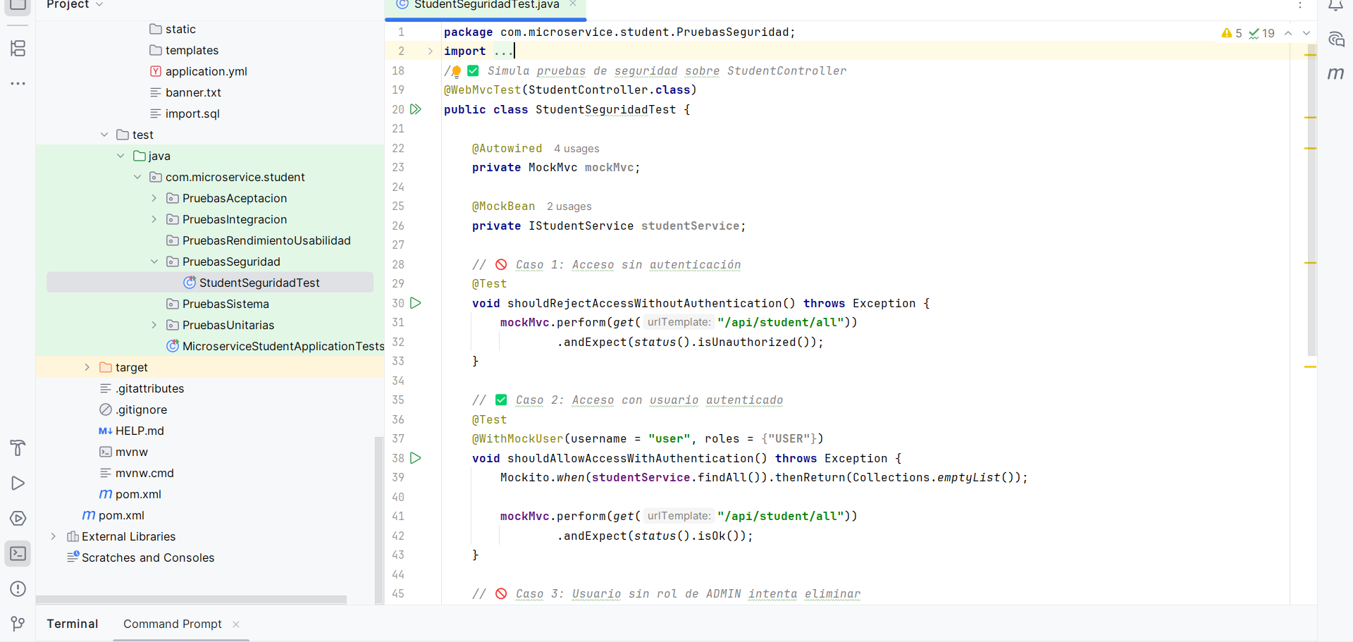
Pruebas seguridad student
El código corresponde a una clase de pruebas de seguridad para StudentController, desarrollada con Spring Boot, JUnit 5 y Mockito. Su objetivo es garantizar que los endpoints solo sean accesibles por usuarios autenticados, respetando los roles asignados, y que operaciones críticas, como la eliminación de estudiantes, estén restringidas únicamente a administradores.

Slide 12
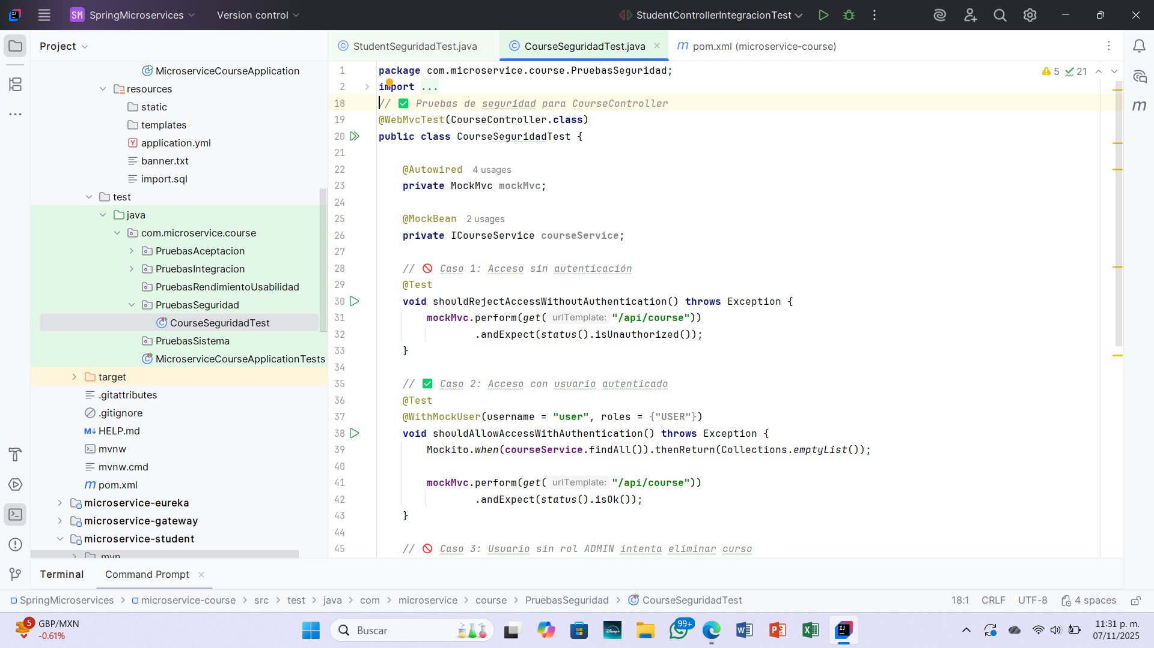
Pruebas seguridad course
El código corresponde a una clase de pruebas de seguridad para CourseController, desarrollada con Spring Boot, JUnit 5, MockMvc y Mockito. Su propósito es garantizar que los endpoints controlen correctamente el acceso según la autenticación y los roles, asegurando que las operaciones críticas solo puedan ser ejecutadas por usuarios autorizados.

Slide 13
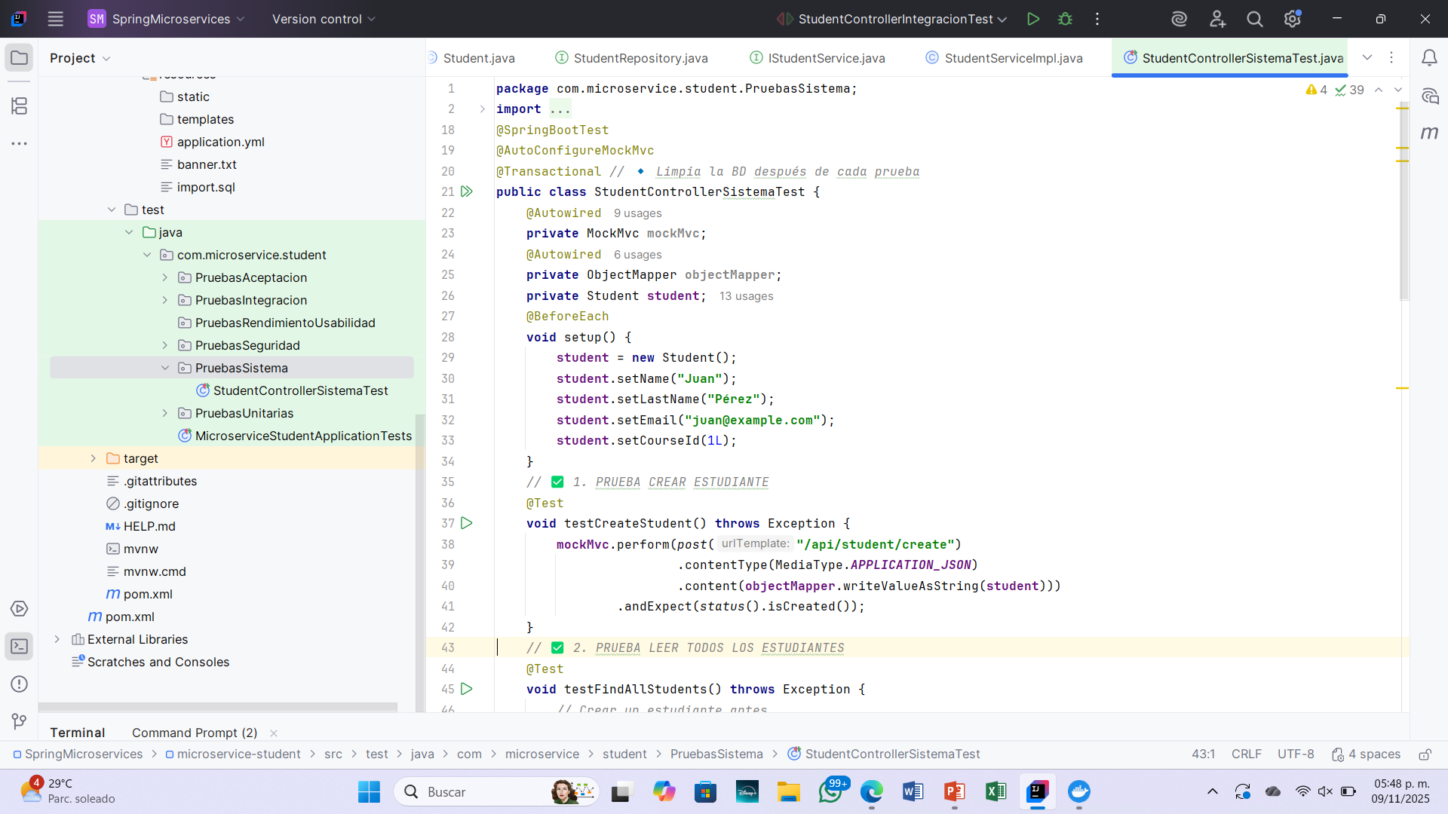
Pruebas sistema student
El código corresponde a una clase de pruebas de sistema para StudentController, desarrollada con Spring Boot, JUnit 5 y MockMvc. Su objetivo es verificar que los endpoints de creación, consulta, actualización y eliminación de estudiantes funcionen correctamente y se integren adecuadamente con la base de datos.

Slide 14
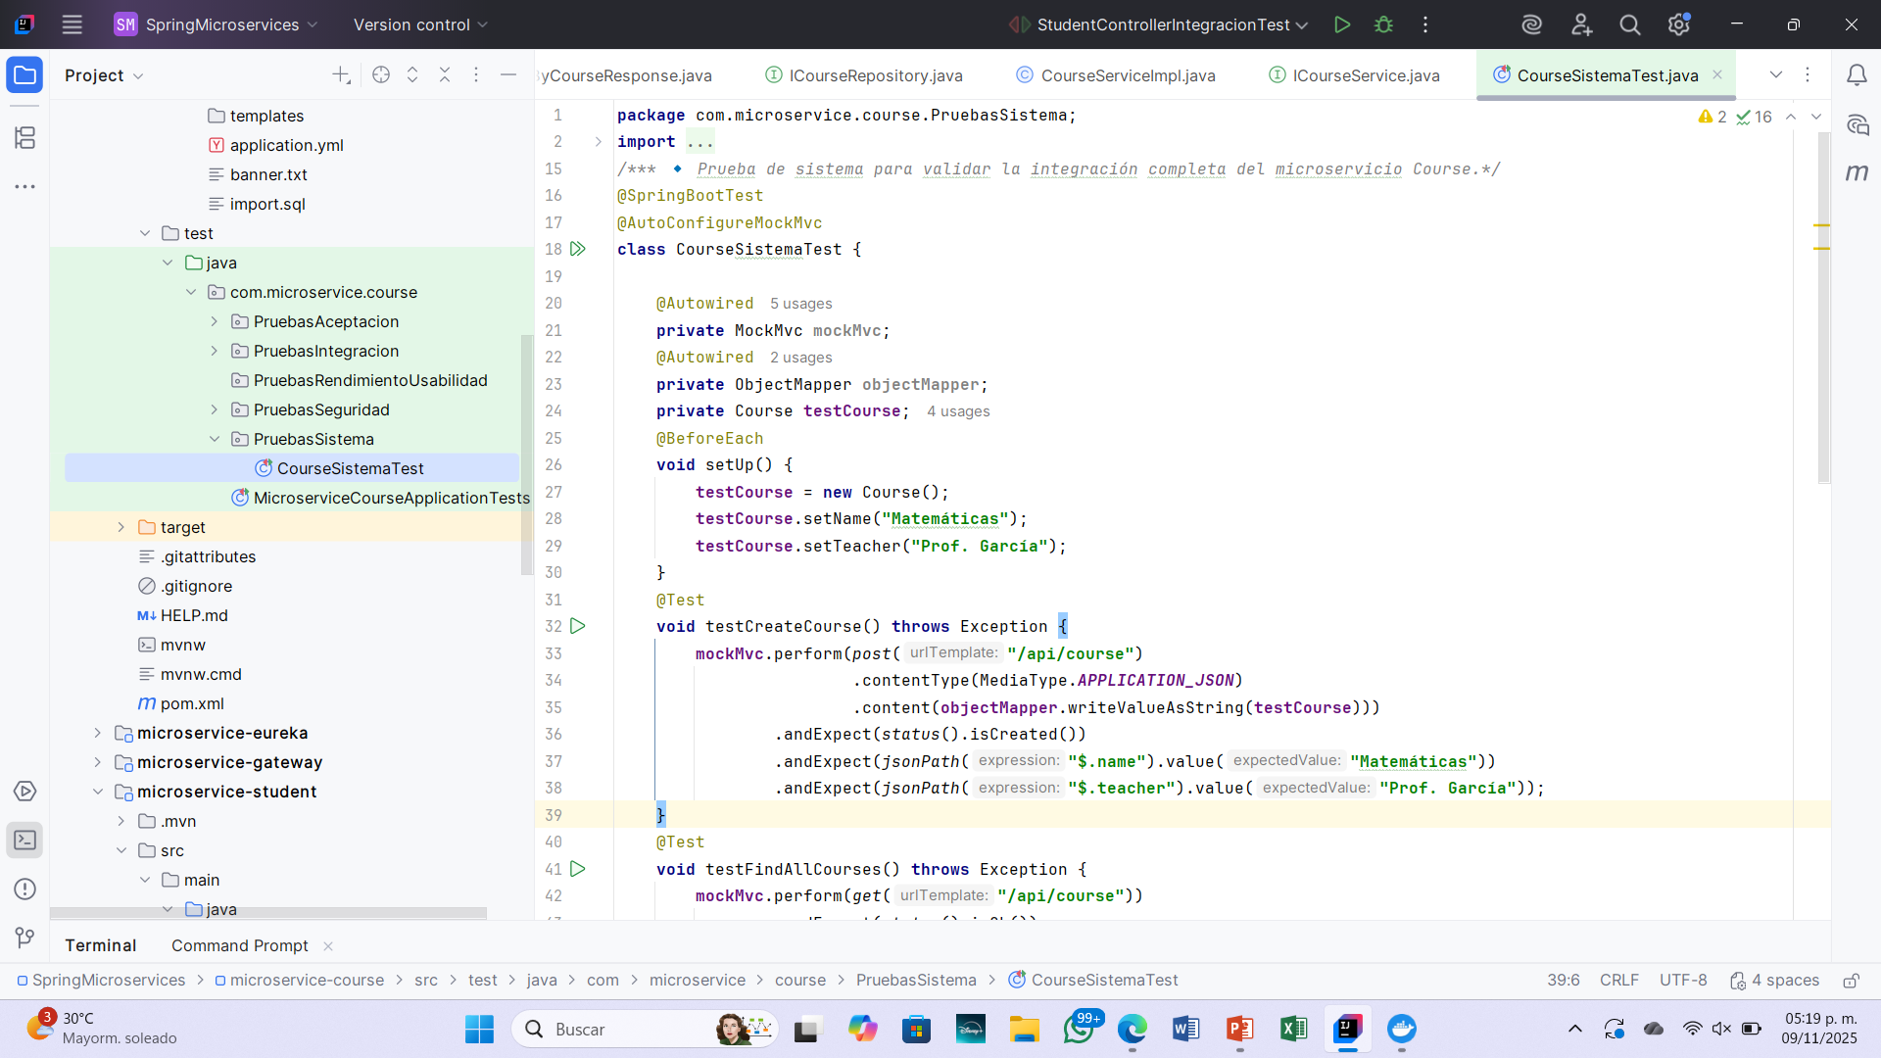
Pruebas sistema course
El código corresponde a una clase de pruebas de sistema para CourseController, desarrollada con Spring Boot, JUnit 5 y MockMvc. Su finalidad es validar la integración completa del microservicio y su interacción con la base de datos. Las pruebas abarcan la creación de cursos, la consulta de todos los cursos y operaciones sobre cursos inexistentes, asegurando que los endpoints funcionen correctamente tanto en casos exitosos como ante errores por recursos no existentes.

Slide 15
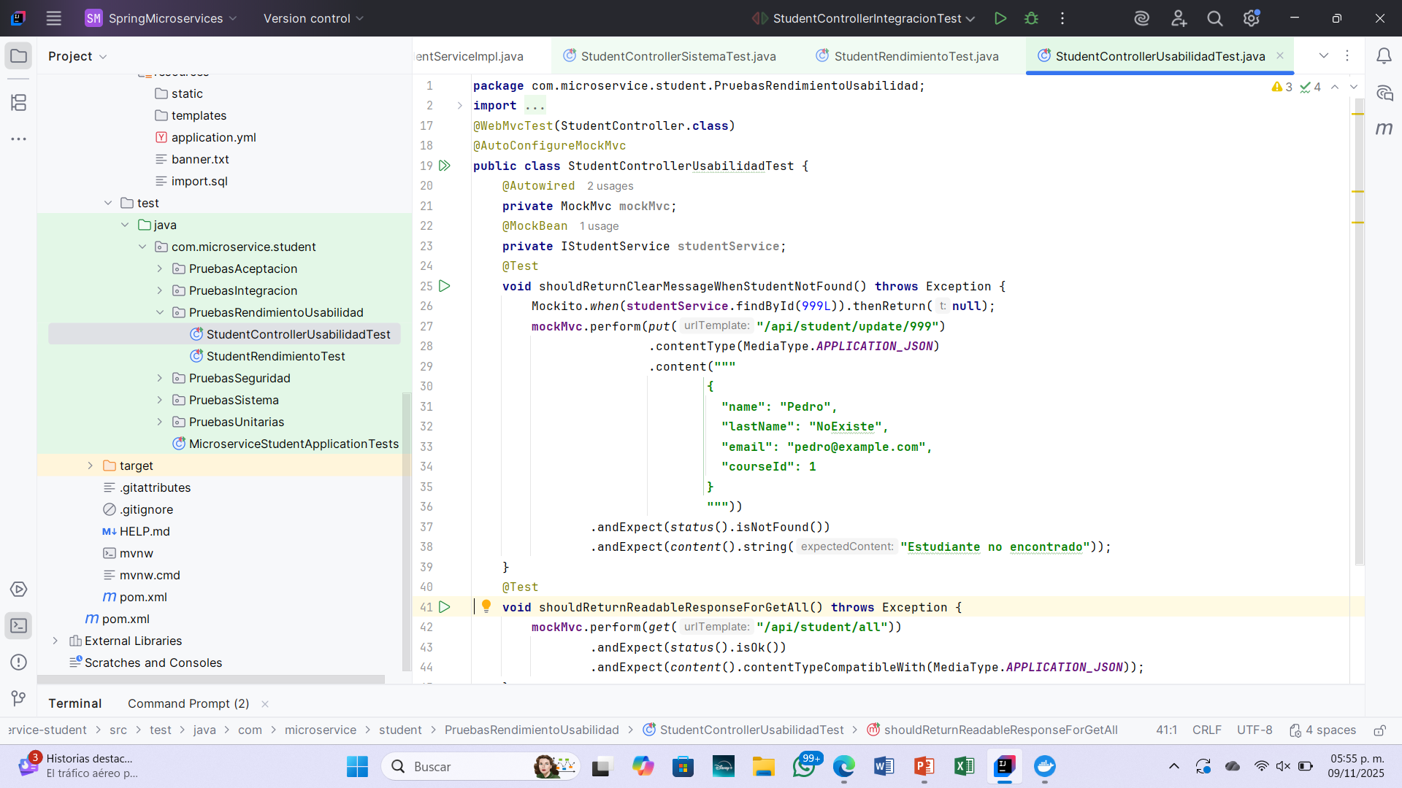
Pruebas usabilidad student
El código corresponde a una clase de pruebas de usabilidad para StudentController, desarrollada con Spring Boot, JUnit 5 y MockMvc. Su objetivo es garantizar que las respuestas del sistema sean claras y comprensibles, mostrando mensajes adecuados al intentar actualizar estudiantes inexistentes y al consultar la lista de estudiantes.

Slide 16
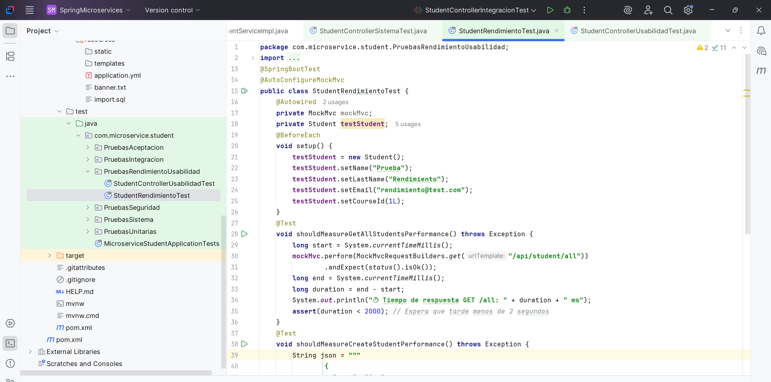
Pruebas rendimiento student
El código corresponde a una clase de pruebas de rendimiento para StudentController, diseñada para medir los tiempos de respuesta de los endpoints de creación y consulta de estudiantes, asegurando que estas operaciones críticas se ejecuten de manera rápida y eficiente.
.

Slide 17
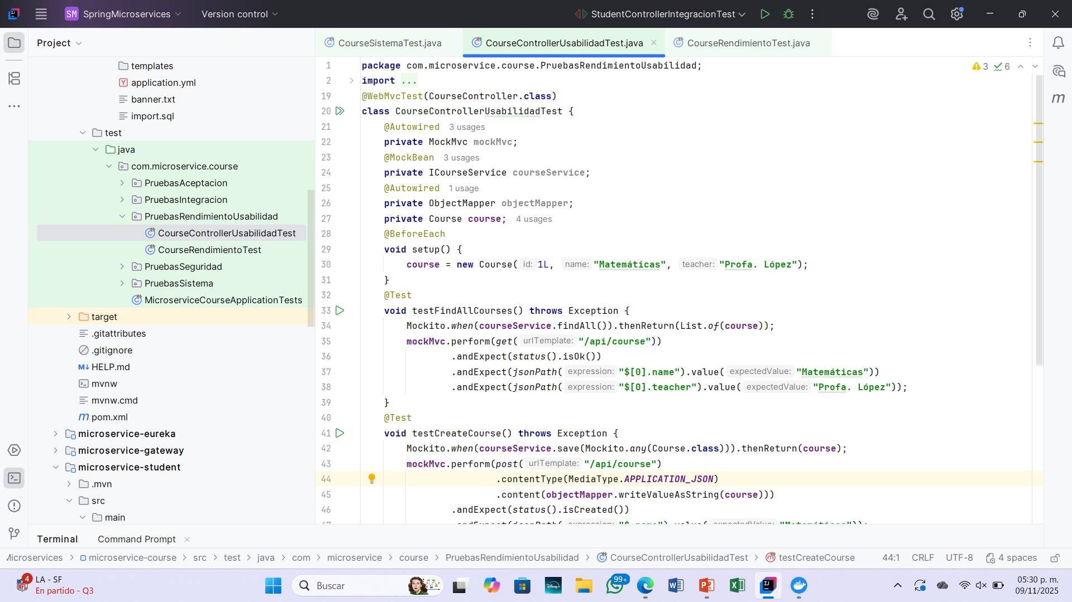
Pruebas usabilidad course
El código corresponde a una clase de pruebas de usabilidad para CourseController en un microservicio de cursos, desarrollada con Spring Boot, JUnit 5, MockMvc y Mockito. Su objetivo es asegurar que las respuestas de los endpoints sean claras y comprensibles. Entre las pruebas principales se incluyen: obtener todos los cursos, crear un curso y buscar un curso inexistente. De esta manera, se garantiza que los endpoints ofrezcan respuestas consistentes y legibles, tanto en operaciones exitosas como en escenarios de error.
.

Slide 18
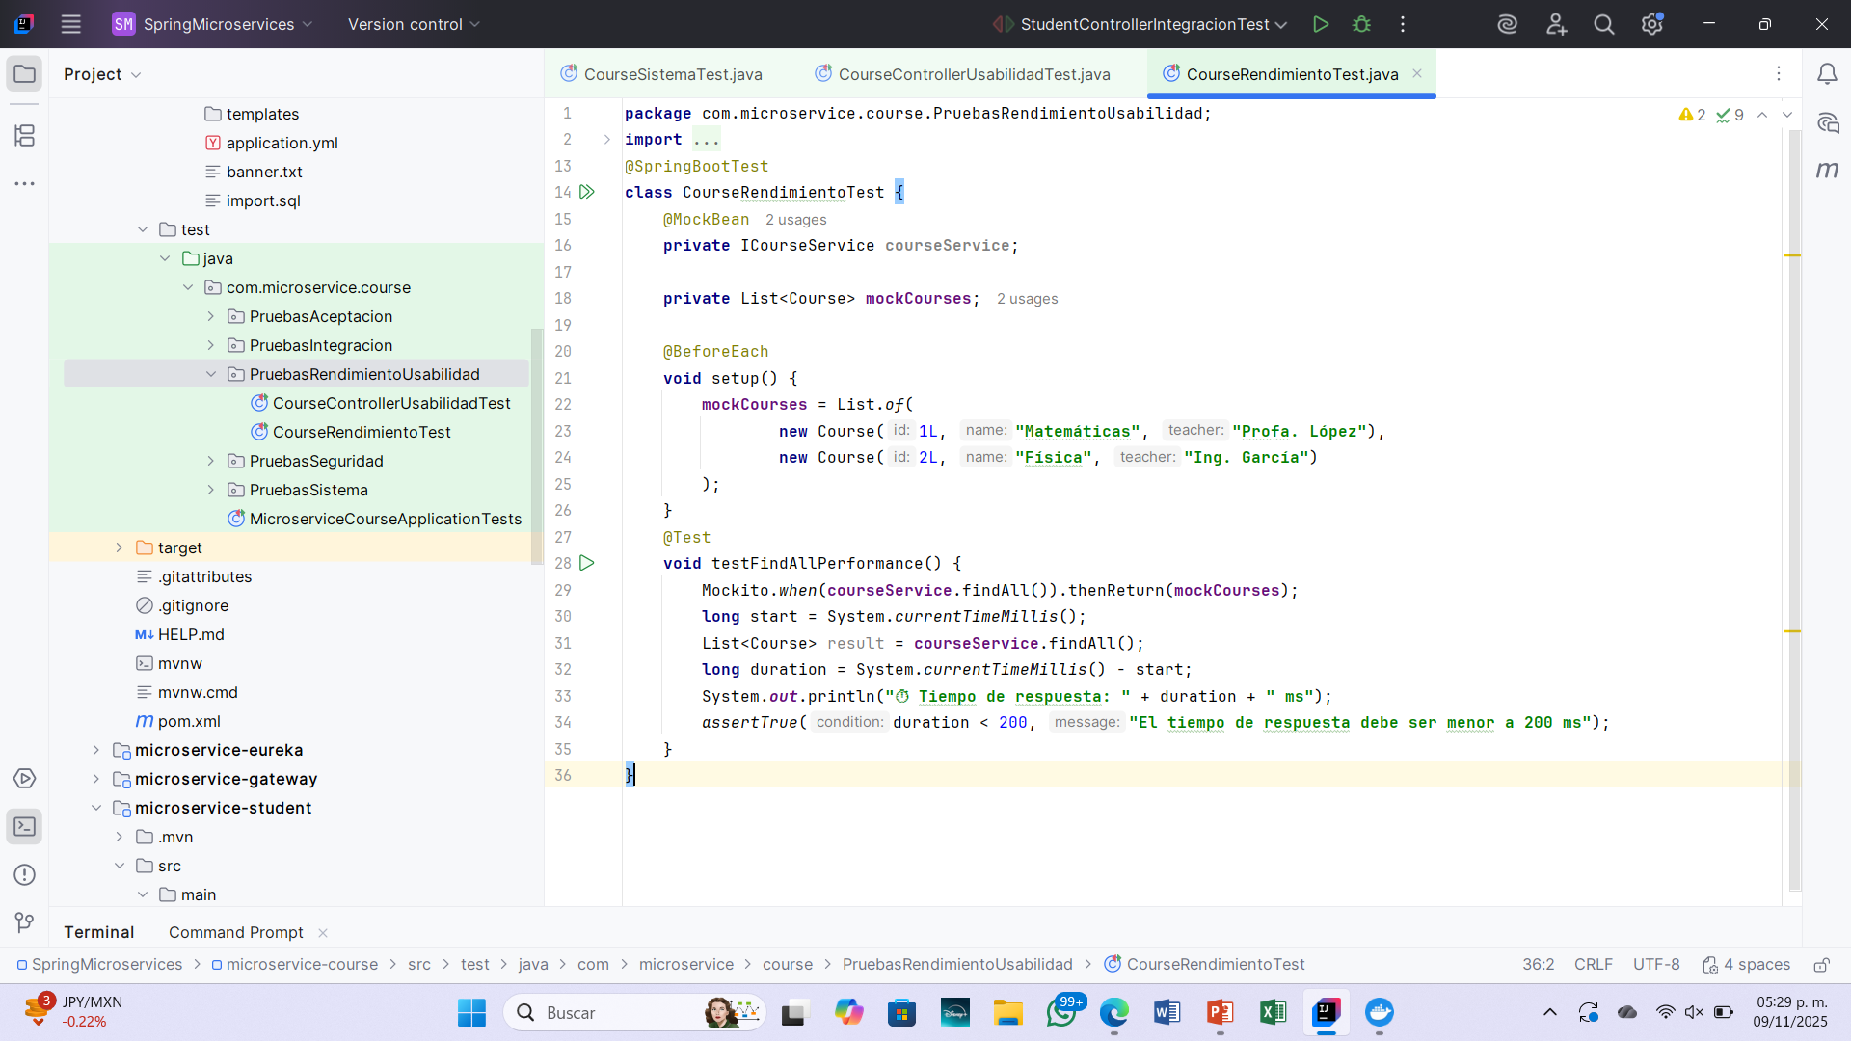
Pruebas rendimiento course
El código corresponde a una clase de pruebas de rendimiento para CourseController en un microservicio de cursos, desarrollada con Spring Boot, JUnit 5 y Mockito. Su objetivo es medir los tiempos de respuesta de las operaciones críticas del servicio. La prueba principal consiste en obtener todos los cursos, simulando la respuesta de ICourseService.findAll y verificando que la ejecución sea inferior a 200 ms. Esta clase permite evaluar la eficiencia del servicio, asegurando que las operaciones respondan de manera rápida bajo condiciones controladas.
.

Slide 19
Pruebas de frontend

Slide 20
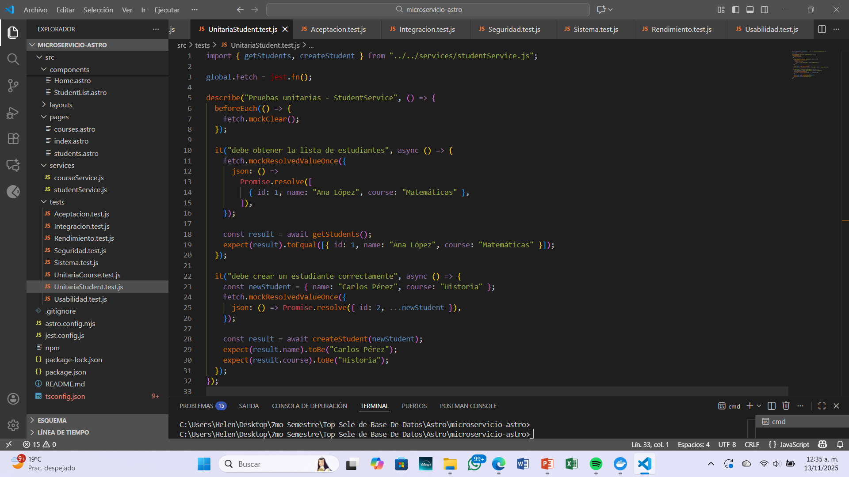
Prueba unitaria astro student
El código corresponde a una clase de pruebas unitarias para studentService en un proyecto JavaScript, utilizando Jest para simular las peticiones HTTP mediante fetch. Las pruebas principales incluyen: obtener estudiantes verificando que getStudents() retorne la lista y llame al endpoint correcto; crear estudiantes asegurando que createStudent() haga la llamada POST con los datos en JSON; actualizar estudiantes mediante updateStudent() con la llamada PUT correspondiente; y eliminar estudiantes comprobando que deleteStudent() realice la llamada DELETE y retorne true.
.

Slide 21
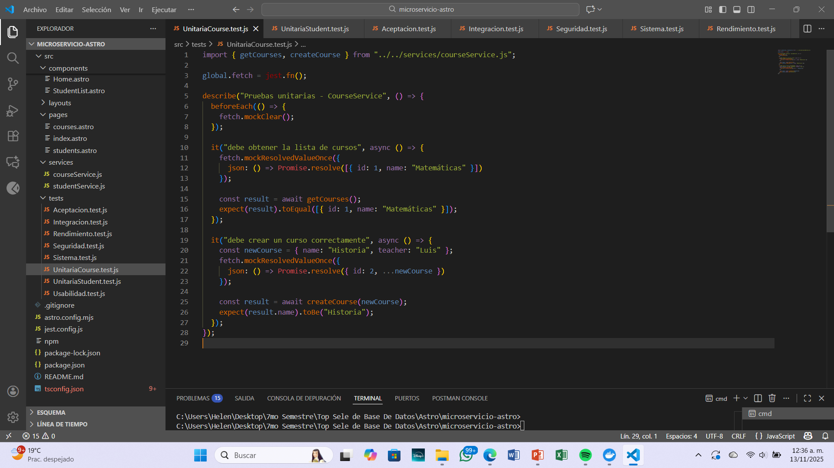
Prueba unitaria astro course
El código corresponde a una clase de pruebas unitarias para courseService en JavaScript, utilizando Jest para simular las peticiones HTTP mediante fetch. Las pruebas verifican que las funciones del servicio ejecuten correctamente las operaciones CRUD: getCourses() debe devolver la lista de cursos desde el endpoint GET /api/course; createCourse() envía los datos en JSON mediante POST; updateCourse() realiza la solicitud PUT /api/course/{id} con la información actualizada; y deleteCourse() ejecuta DELETE /api/course/{id}
.

Slide 22
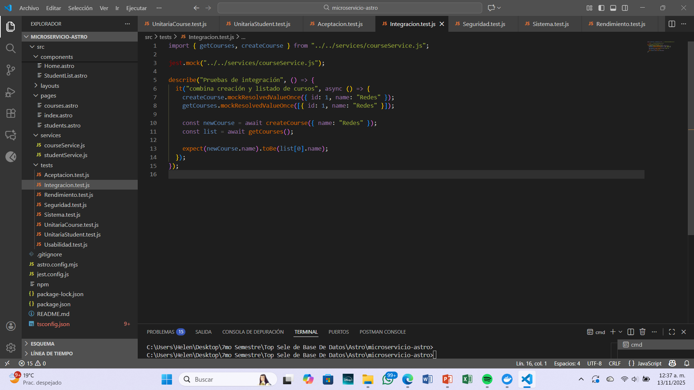
Prueba de integración
El código constituye una prueba de integración para courseService en un proyecto JavaScript, utilizando Jest para simular las respuestas del servicio y evaluar la interacción entre las funciones de creación y listado de cursos. La prueba principal consiste en crear un nuevo curso con createCourse() y luego obtener todos los cursos con getCourses(), verificando que el curso creado tenga el nombre esperado y se incluya correctamente en la lista.
.

Slide 23
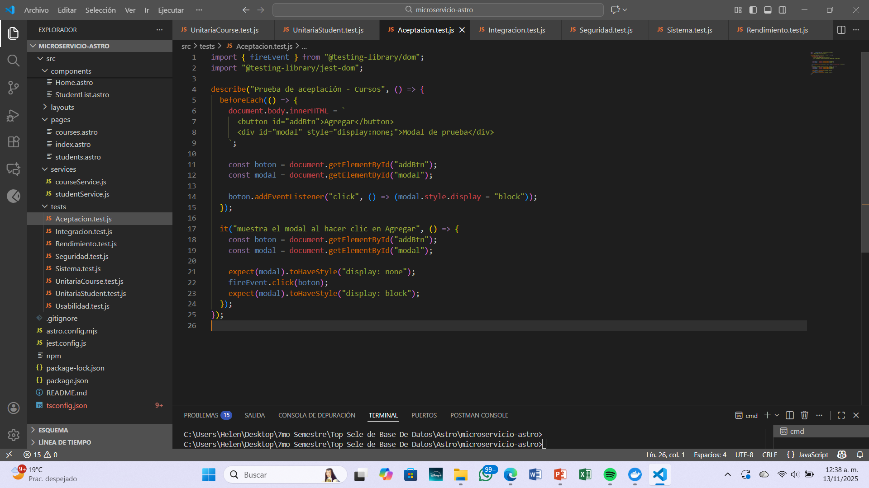
Prueba de aceptación
El código constituye una prueba de aceptación que valida el comportamiento de la interfaz al interactuar con el botón “Agregar”. Se emplean Jest y Testing Library DOM para simular acciones del usuario y comprobar cambios en el DOM.
La prueba principal consiste en construir una interfaz básica con un botón y un modal oculto, simular un clic sobre el botón mediante fireEvent.click() y verificar que el modal cambie su estilo de display: none a display: block, asegurando que se muestre correctamente al usuario.
.

Slide 24
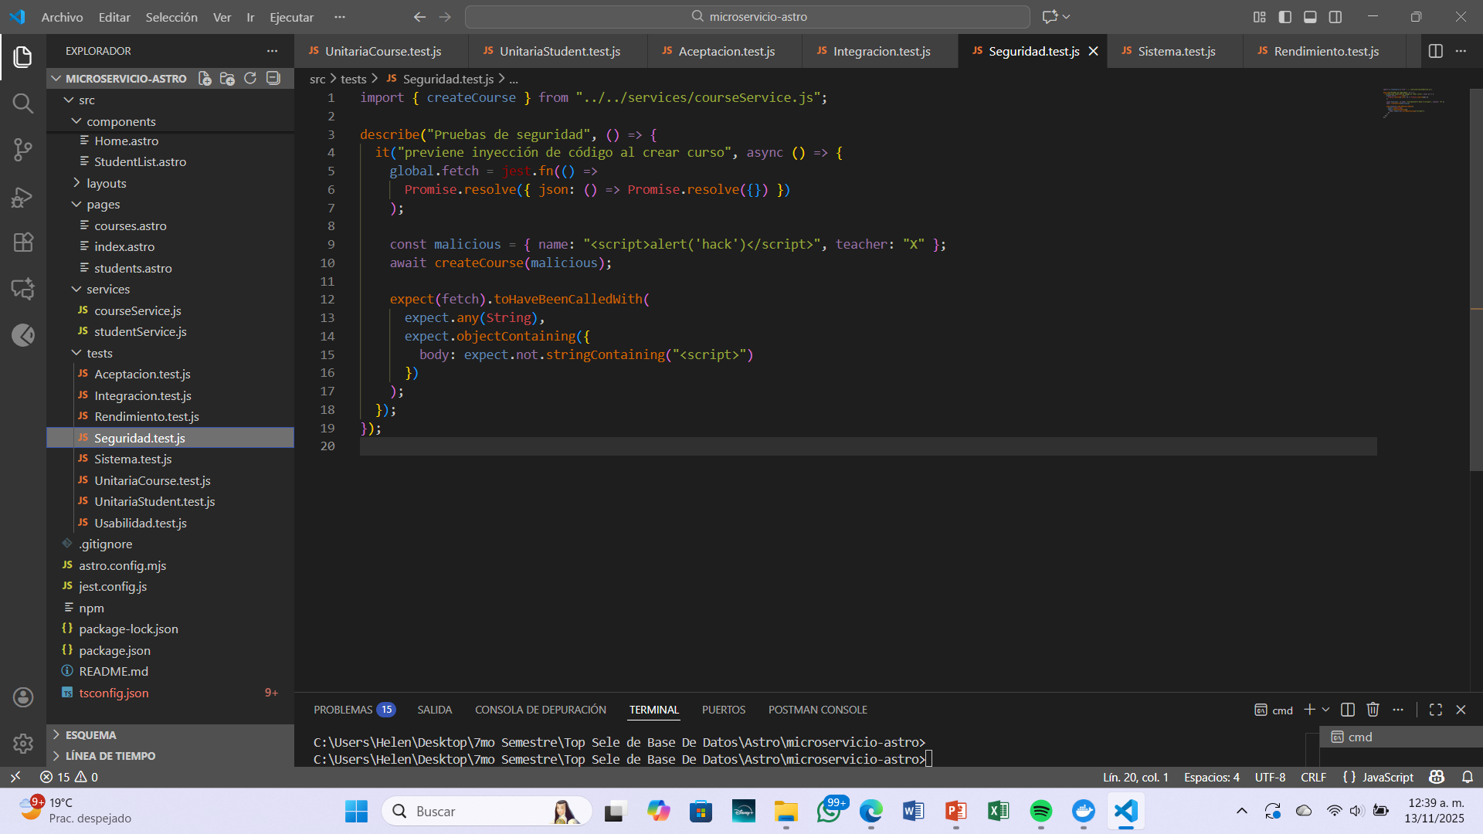
Prueba de integración
El código constituye una prueba de seguridad diseñada para verificar que el servicio createCourse() gestione adecuadamente entradas potencialmente maliciosas. La prueba simula el envío de un curso cuyo nombre contiene un intento de inyección SQL, evaluando cómo se procesa y transmite la información.
La prueba principal consiste en definir un objeto con contenido malicioso en el campo name, simular la respuesta del servidor usando jest.fn() para interceptar la llamada fetch y comprobar que el servicio envía correctamente la solicitud POST /api/course con los datos proporcionados. Además, se verifica que el nombre recibido en la respuesta coincida con el enviado, evaluando la integridad de los datos manejados por el servicio.
.

Slide 25
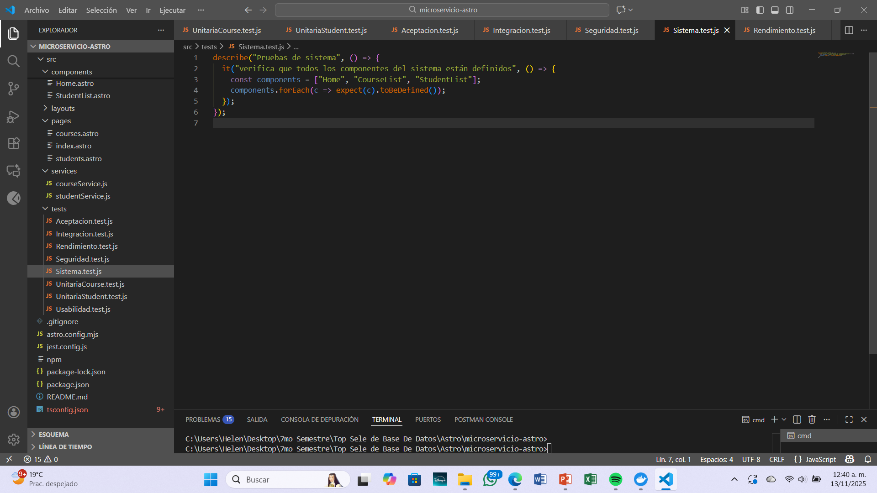
Prueba de sistema
El código constituye una prueba de sistema cuyo objetivo es verificar que los componentes principales del proyecto estén correctamente definidos y disponibles para su uso. La prueba evalúa elementos clave como Home, CourseList y StudentList.
La prueba principal consiste en definir un conjunto de componentes esenciales y recorrer cada uno de ellos para comprobar que estén definidos mediante toBeDefined(). Esta validación garantiza que los componentes fundamentales existen y pueden integrarse correctamente en el funcionamiento general del sistema.
.

Slide 26
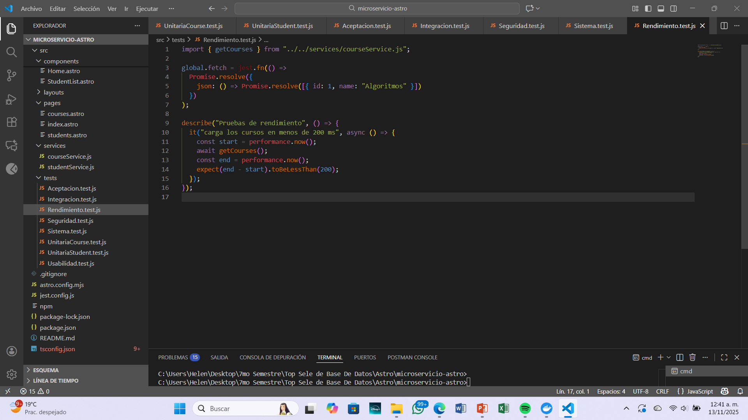
Prueba de rendimiento
El código constituye una prueba de rendimiento para courseService en un proyecto JavaScript, utilizando Jest para simular la petición HTTP mediante fetch y medir el tiempo de respuesta de la función.
La prueba principal consiste en ejecutar getCourses() mientras se registra el tiempo de inicio y fin con performance.now(). Se verifica que la lista de cursos contenga elementos y que la ejecución total sea inferior a 100 ms, garantizando así una respuesta rápida del servicio.
.

Slide 27
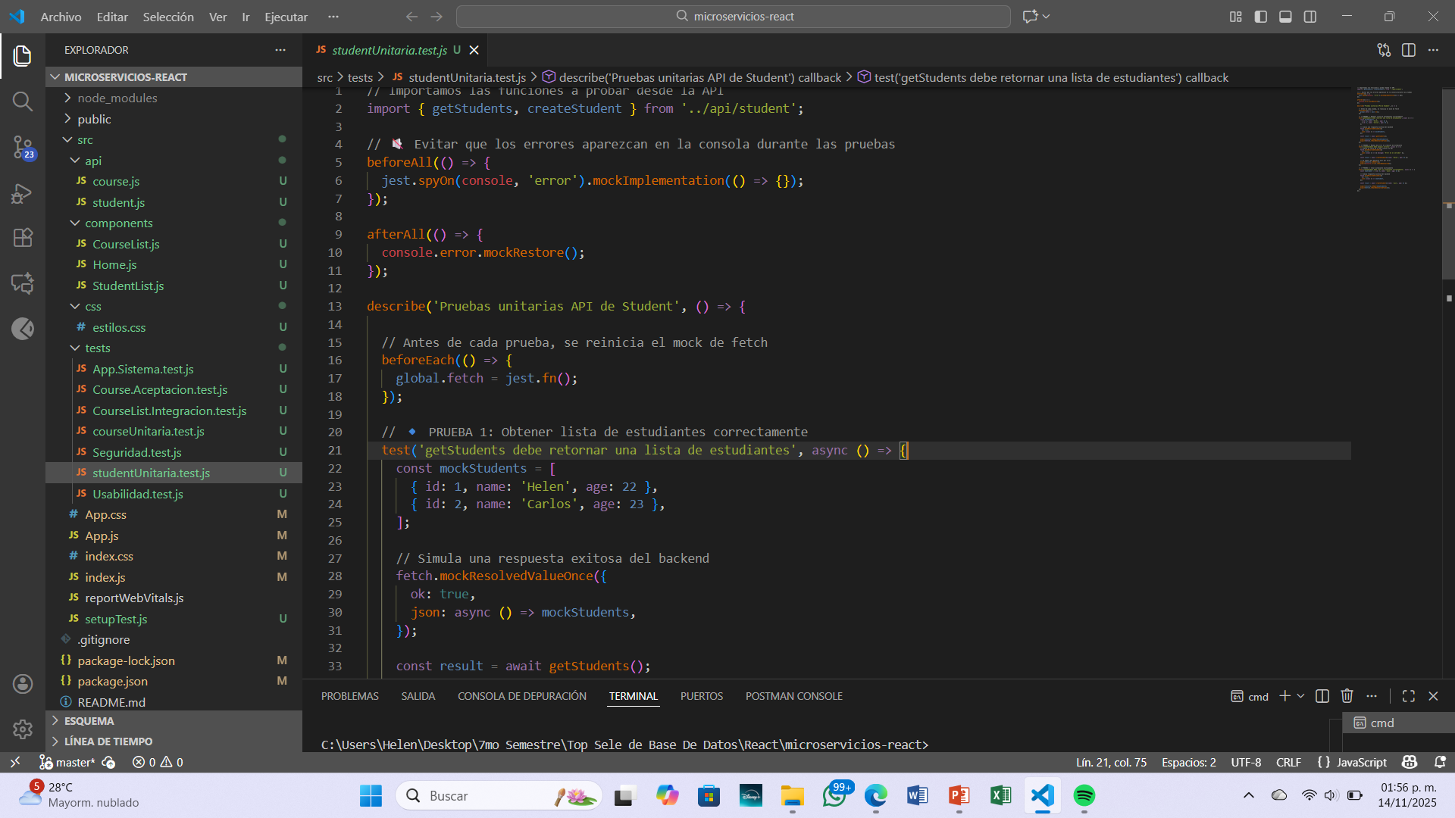
Prueba unitaria react student
El código realiza pruebas unitarias para asegurar que las funciones getStudents y createStudent de la API funcionen correctamente sin necesidad de conectarse a un servidor real. Antes de cada prueba, console.error se desactiva temporalmente y fetch se reemplaza por un mock para simular respuestas del backend.
Las pruebas principales incluyen: obtener estudiantes, verificando que getStudents devuelva la lista esperada; manejar errores al crear un estudiante, asegurando que la función retorne null y registre el error; y crear un estudiante exitosamente, confirmando que createStudent devuelva el nuevo registro correctamente.
.

Slide 28
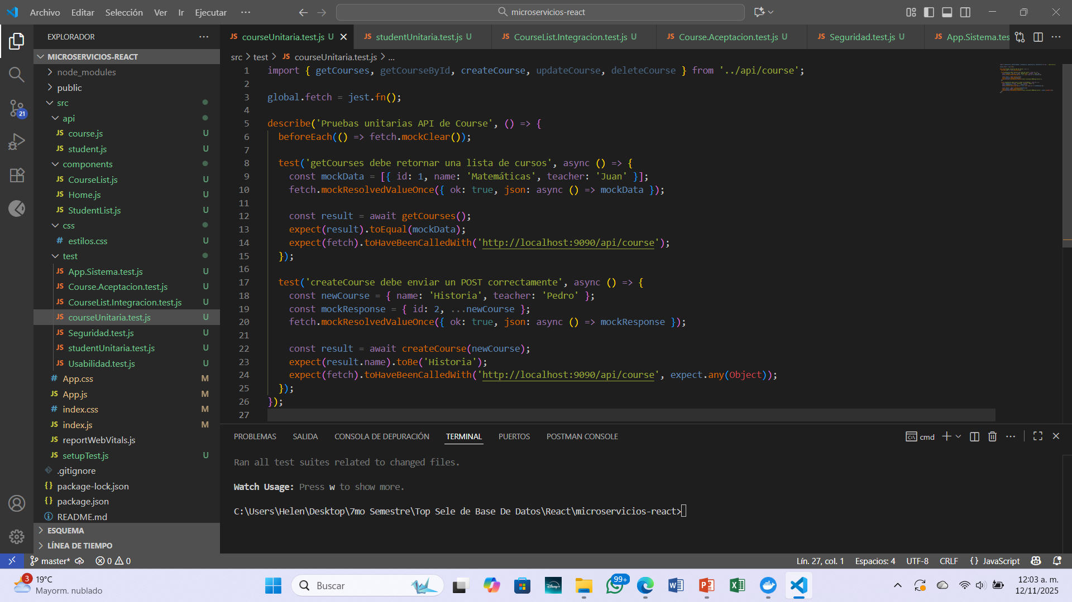
Prueba unitaria react course
El código realiza una prueba unitaria para verificar que el componente CourseList se renderice correctamente. Antes de cada prueba se limpia el DOM, luego se renderiza el componente y se comprueba que el texto "Lista de Courses" aparezca en pantalla, confirmando que el título se carga correctamente. Además, se muestran mensajes en consola para indicar el inicio y fin de la prueba.
.

Slide 29
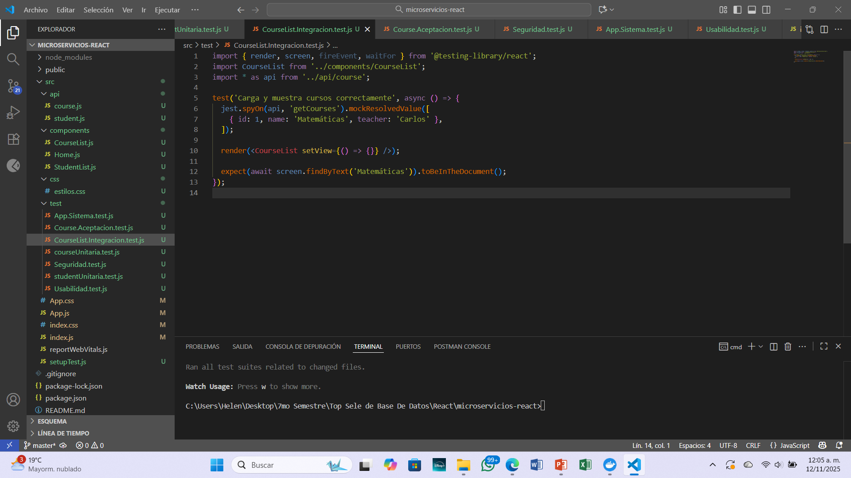
Prueba de integración react
Este código realiza una prueba de integración para asegurar que el componente CourseList obtenga los cursos desde la API y los muestre correctamente en pantalla.
La prueba valida lo siguiente: se simula fetch antes de renderizar el componente, devolviendo dos cursos ("Matemáticas" e "Historia"); se renderiza CourseList; se verifica que el componente llame a la URL del backend correctamente; se espera a que los cursos simulados aparezcan en pantalla; y finalmente, se comprueba que los textos "Matemáticas" y "Historia" estén presentes en el documento.
.

Slide 30
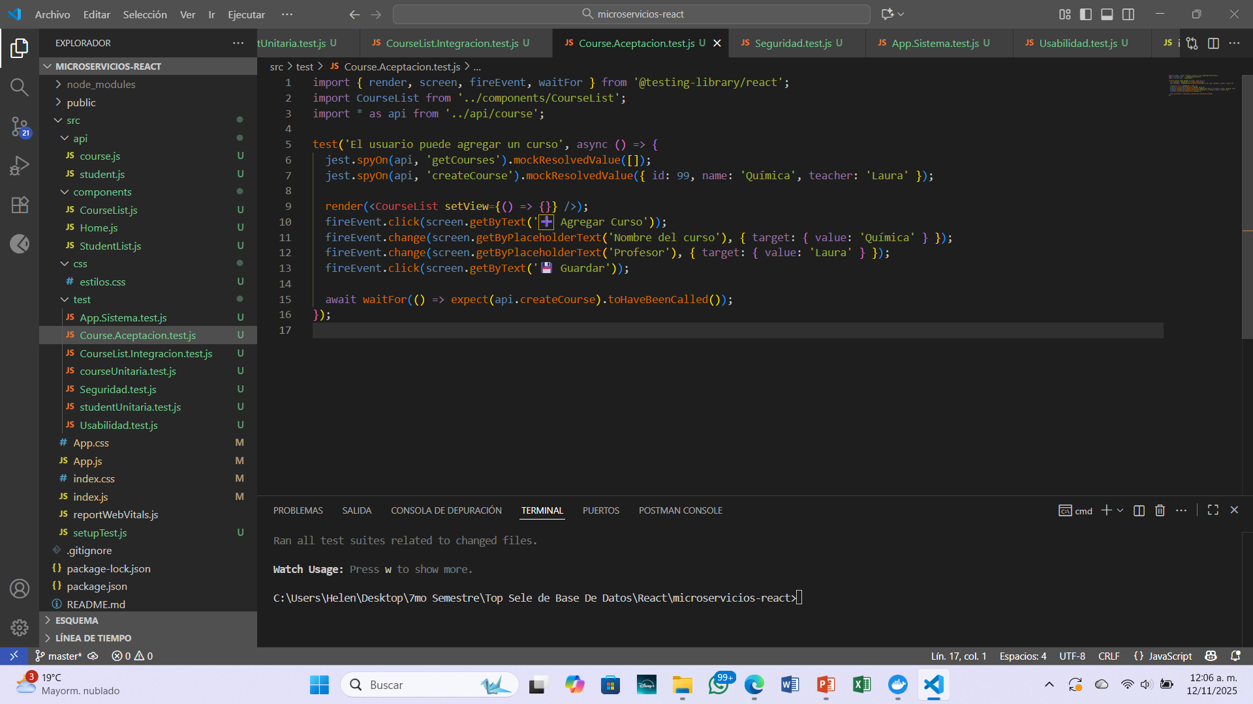
Prueba de aceptación react
Esta prueba valida que un usuario pueda agregar un curso desde la interfaz del componente CourseList.
La prueba realiza los siguientes pasos: renderiza el componente, simula un clic en “Agregar Curso”, completa los campos del formulario con un nuevo curso (Nombre: Química, Profesor: Laura), simula un clic en “Guardar” y finalmente verifica que el nuevo curso aparezca en la tabla, confirmando que se agregó correctamente.
.

Slide 31
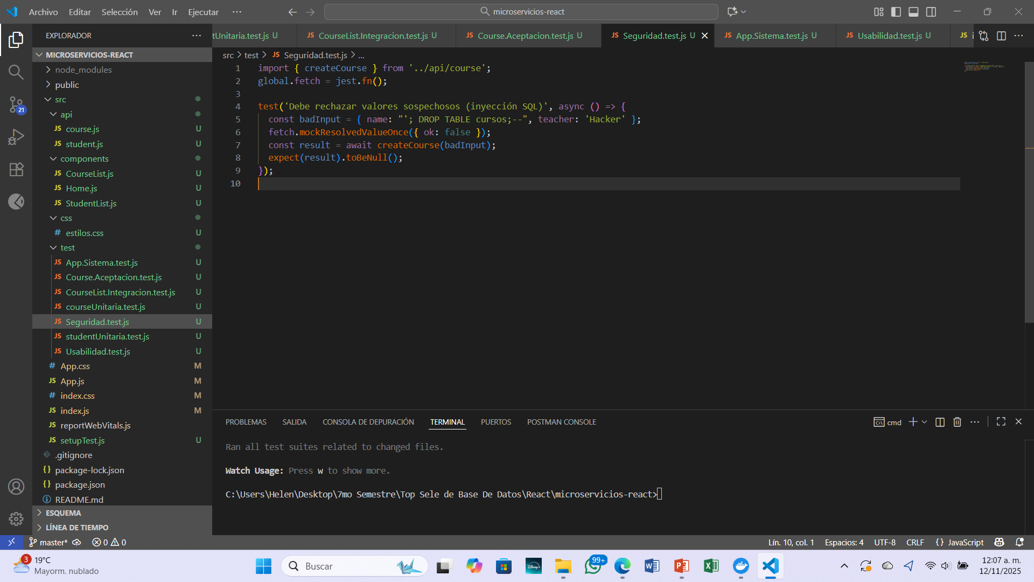
Prueba de seguridad react
Esta prueba valida que la función createCourse detecte y rechace datos potencialmente peligrosos, como intentos de inyección SQL.
Para ello, se simula el envío de un curso con contenido malicioso en el nombre, se mockea fetch para que responda como un error del servidor (ok: false), se llama a createCourse con el dato inseguro y se verifica que la función devuelva null, indicando que el sistema no acepta información riesgosa.
.

Slide 32
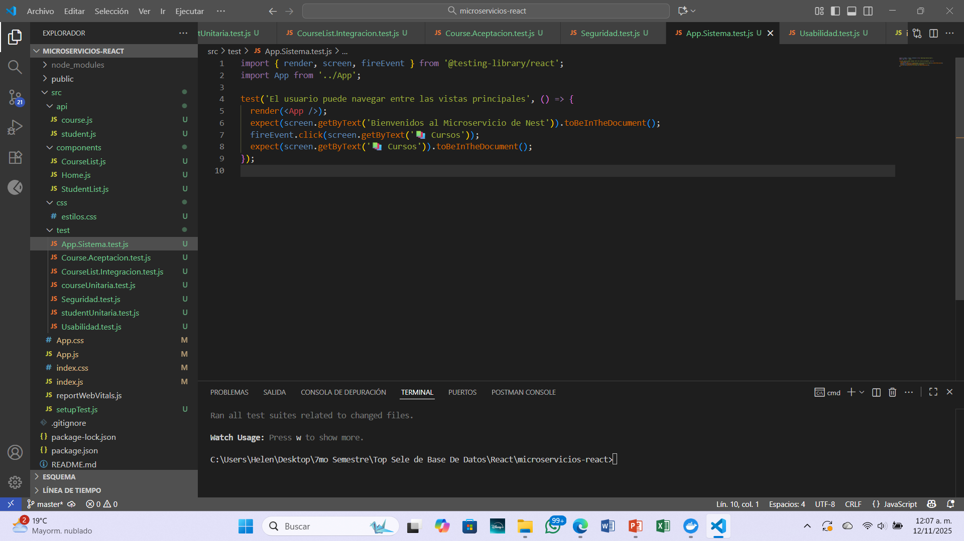
Prueba sistema react
Esta prueba valida que el componente principal App muestre correctamente la información de la lista de cursos.
La prueba renderiza el componente App, verifica que el título "Lista de Cursos" aparezca en pantalla y comprueba que los cursos Base de Datos, Programación Web y Sistemas Distribuidos se muestren correctamente en la interfaz.
.

Slide 33
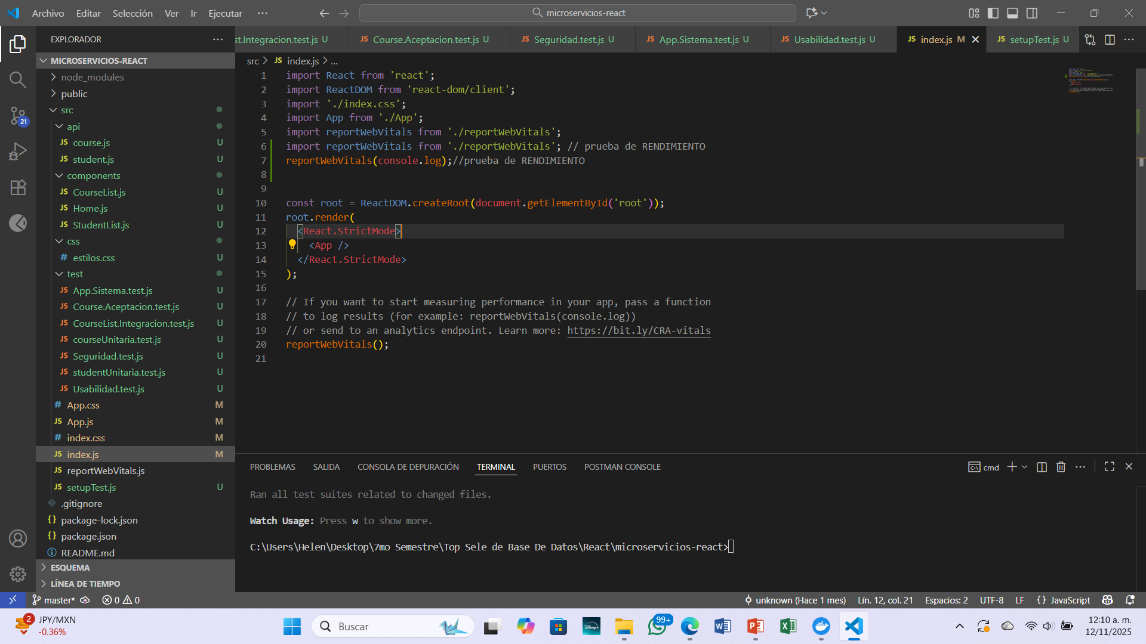
Prueba rendimiento react
Este archivo es el punto de entrada principal de la aplicación React. Importa las dependencias, estilos y el componente App, obtiene el elemento HTML con id "root" y renderiza <App /> dentro de <React.StrictMode> para detectar errores y fomentar buenas prácticas. Opcionalmente, llama a reportWebVitals(console.log) para medir el rendimiento de la aplicación.
.

Slide 34
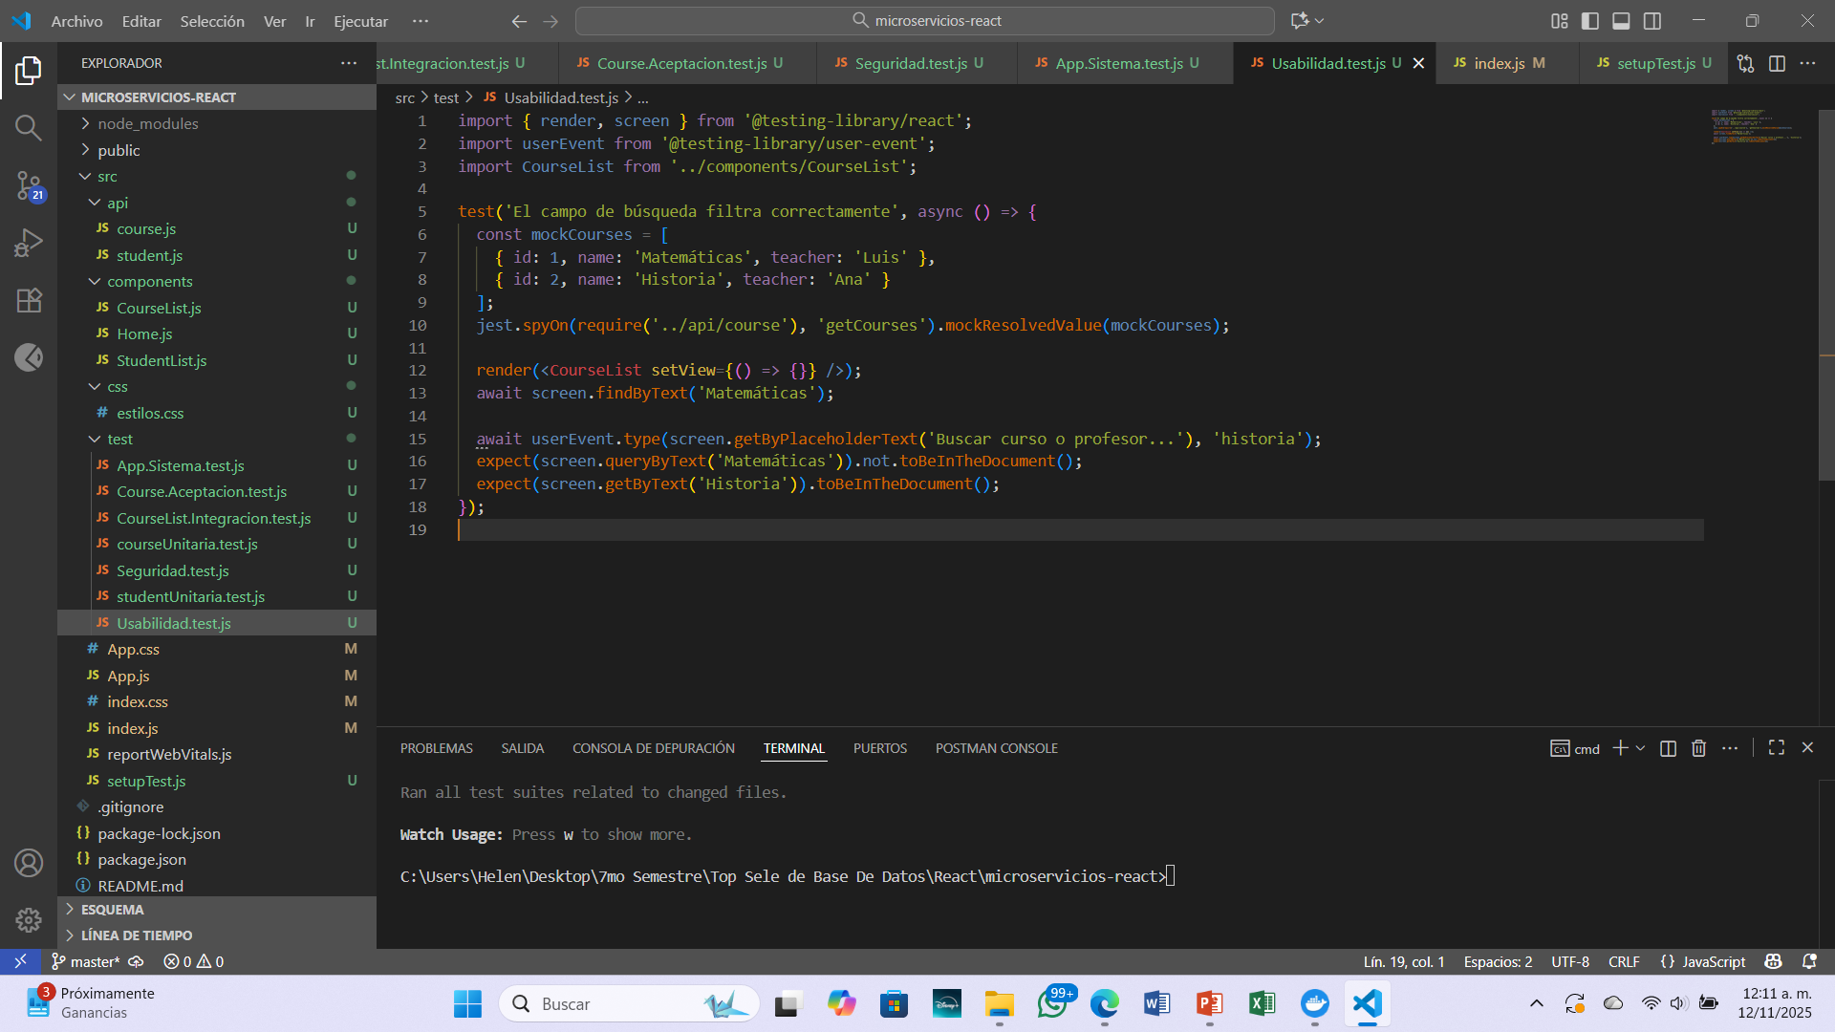
Prueba usabilidad react
Esta prueba verifica que la función de búsqueda en CourseList funcione correctamente. Se simula la respuesta del servidor con los cursos Matemáticas, Historia y Física, se renderiza el componente y se ingresa "historia" en el campo de búsqueda. La prueba confirma que solo Historia permanece visible, asegurando que la búsqueda filtra correctamente la lista de cursos según la entrada del usuario.
.

Slide 35
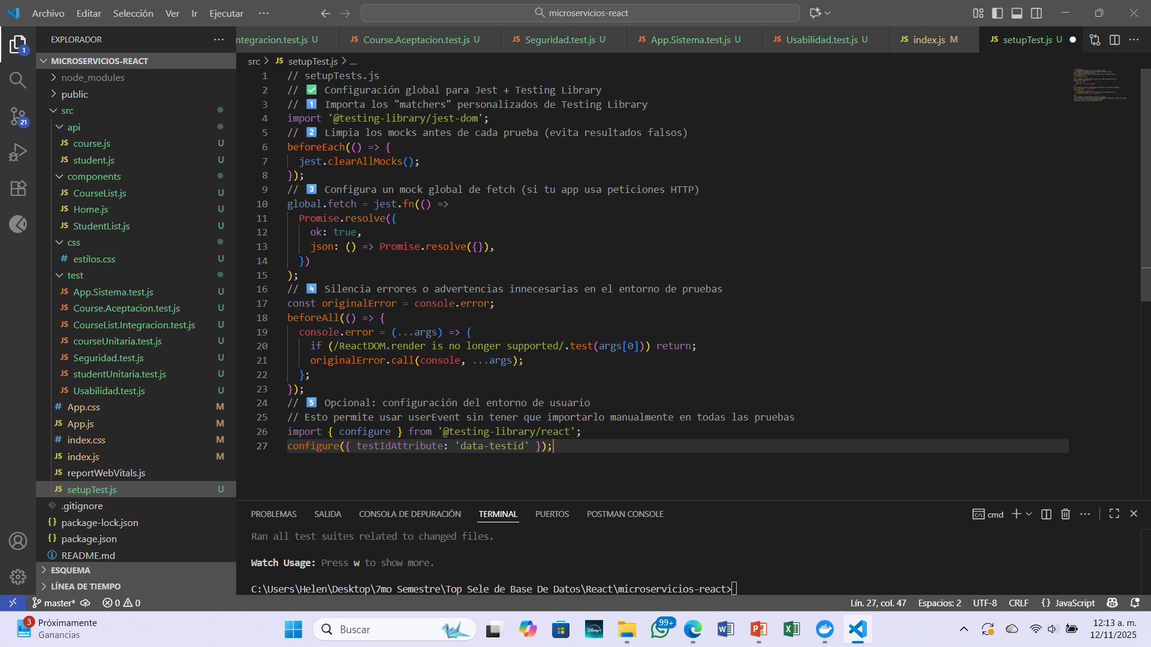
Configuración de pruebas en react
El archivo setupTests.js configura el entorno global de Jest, permitiendo ejecutar pruebas de manera consistente y sin repetir configuraciones. Activa los matchers de Testing Library, limpia los mocks antes de cada prueba, simula fetch si no existe, oculta errores innecesarios y configura data-testid para facilitar la identificación de elementos en los tests.
.

Slide 36
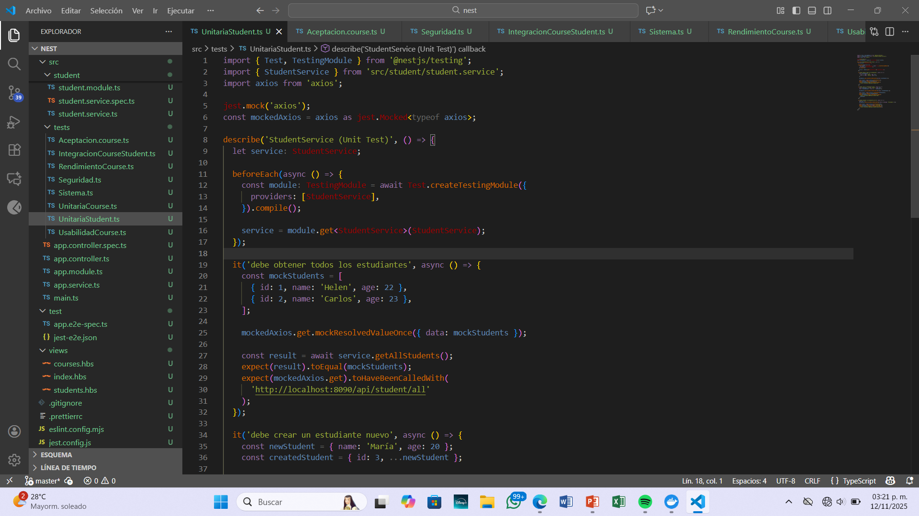
Prueba unitaria student nest
Las pruebas unitarias verifican que los métodos de StudentService funcionen correctamente simulando Axios, sin realizar llamadas reales al backend. Se utiliza un mock de Axios y un módulo de prueba que carga únicamente el servicio.
Se comprueba que:
Obtener estudiantes: devuelve la lista simulada y usa la URL correcta.
Crear estudiante: envía los datos adecuados y recibe la respuesta simulada.
Eliminar estudiante: llama a la ruta con el ID y obtiene el mensaje esperado.
En conjunto, el archivo asegura que StudentService realice correctamente sus operaciones principales (listar, crear y eliminar estudiantes) usando mocks de Axios.
.

Slide 37
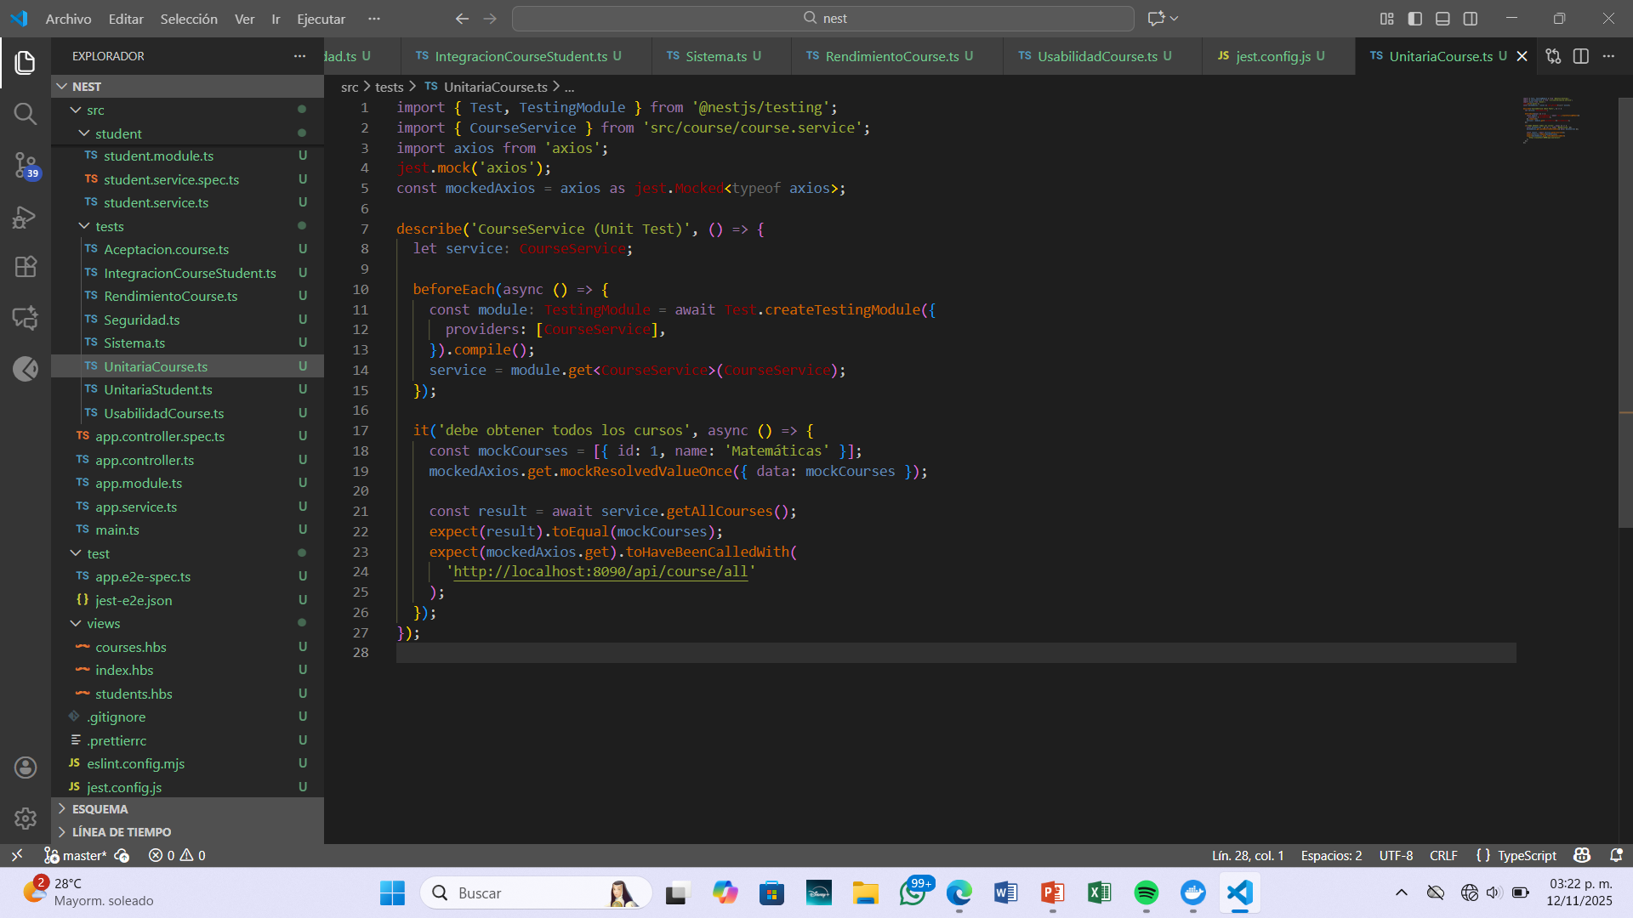
prueba unitaria student nest
Este archivo realiza pruebas unitarias para garantizar que CourseService funcione correctamente sin conectarse a un backend real, utilizando mocks de Axios. Se crea un módulo de prueba de NestJS que solo incluye el servicio evaluado.
Las pruebas principales son:
Obtener todos los cursos: se simula axios.get, se verifica que getAllCourses() devuelva los datos simulados y que se haya llamado a la URL /all.
Obtener un curso por ID: se simula axios.get con un curso específico, se comprueba que getCourseById(1) retorne ese curso y que se haya llamado a /search/1.
.

Slide 38
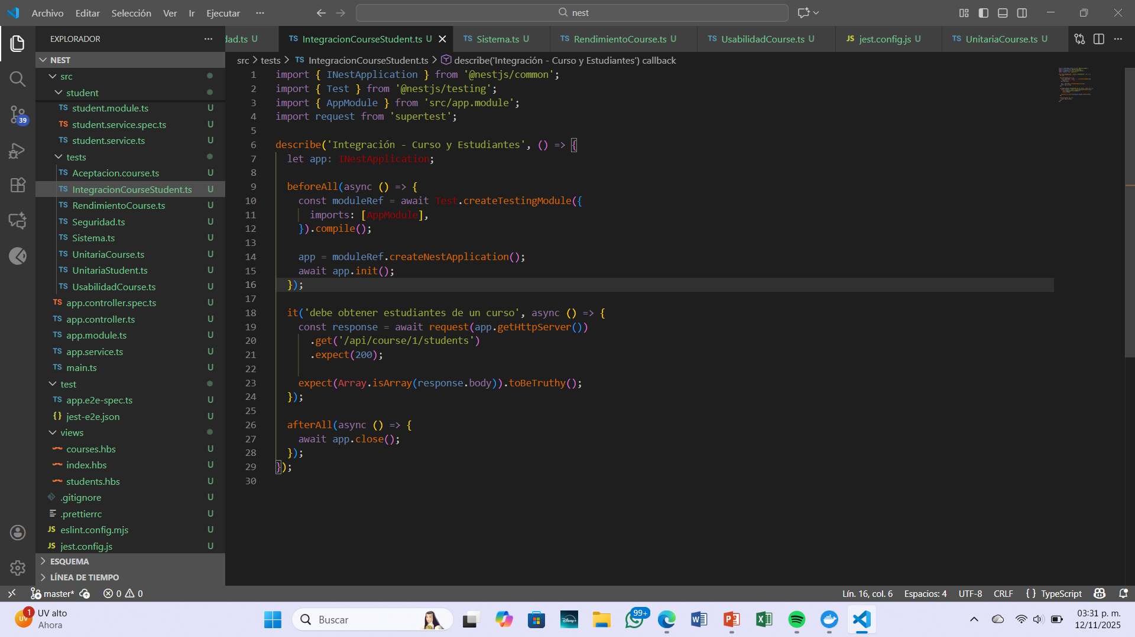
Prueba integración nest
Este archivo realiza una prueba de integración para verificar que la API de NestJS obtenga correctamente los estudiantes asociados a un curso. Se utiliza Supertest para llamar a los endpoints reales y Axios se simula con Jest para evitar llamadas a otros microservicios, devolviendo dos estudiantes falsos al consultar el curso 1.
La prueba se ejecuta en un entorno de pruebas basado en AppModule, permitiendo evaluar la ruta /api/course/1/students sin depender de servicios externos. Se verifica que la respuesta tenga código 200, devuelva un arreglo con estudiantes y que cada uno incluya información como nombre y courseId.
.

Slide 39
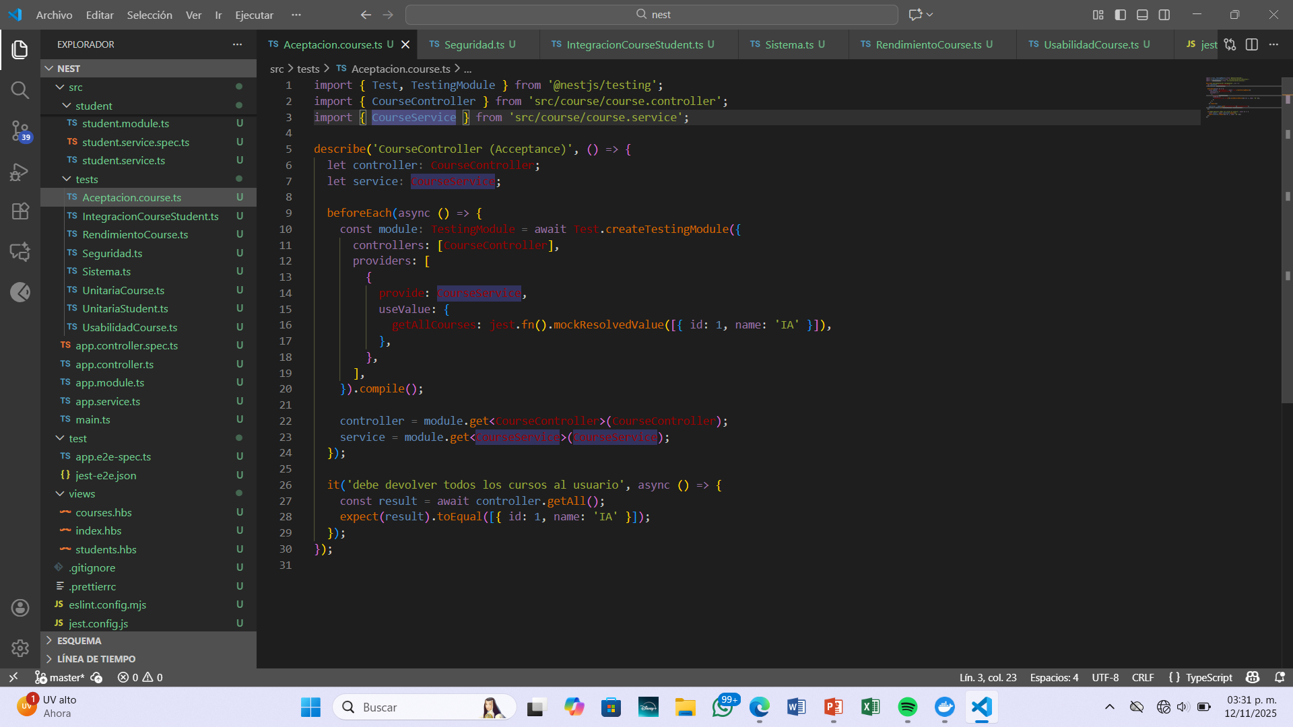
Prueba aceptación nest
Este archivo realiza una prueba de aceptación para CourseController en NestJS, con el objetivo de verificar que el controlador devuelva correctamente la información al usuario final. Se utiliza un CourseService completamente simulado con Jest.
Se crea un módulo de prueba que incluye el controlador real, pero reemplaza el servicio por un mock que devuelve cursos simulados, enfocando la prueba únicamente en el comportamiento del controlador.
Las pruebas principales son:
Verificar que el método que obtiene todos los cursos devuelva la lista simulada y que el servicio haya sido llamado.
Confirmar que el método que obtiene un curso por ID retorne el curso correcto y que el controlador envíe el ID adecuado al servicio.
.

Slide 40

Prueba seguridad nest
Este archivo realiza una prueba end-to-end para verificar que la aplicación NestJS responda con los encabezados HTTP adecuados, como parte de las validaciones básicas de seguridad. Se levanta una instancia real de la aplicación mediante AppModule y se ejecuta una petición HTTP con Supertest.
La prueba realiza un GET al endpoint raíz / y valida que:
La respuesta tenga código 200, indicando que la aplicación funciona correctamente.
El encabezado content-type contenga text/html, asegurando que la respuesta se envía correctamente.
En conjunto, la prueba garantiza que la aplicación se inicia correctamente y que los encabezados HTTP esenciales están presentes, cumpliendo buenas prácticas de seguridad.
.

Slide 41
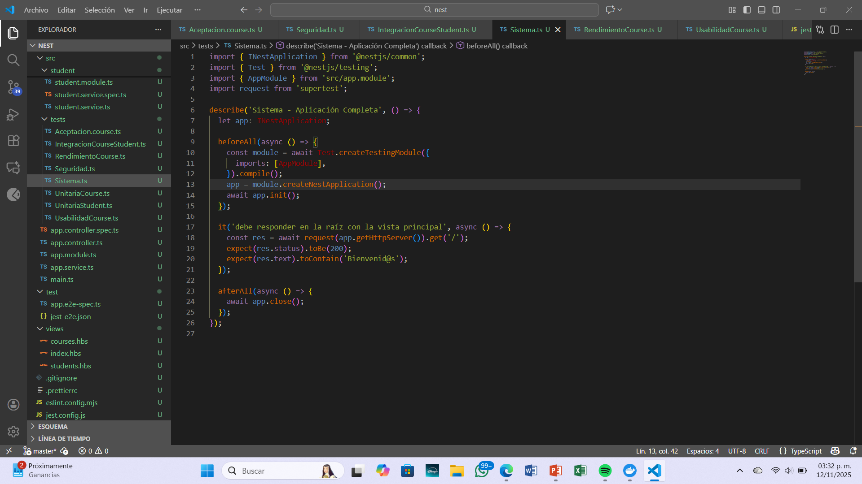
Prueba de sistema nest
Este archivo realiza una prueba de sistema para verificar el funcionamiento global de la aplicación NestJS utilizando su módulo principal (AppModule). La prueba evalúa la aplicación completa, no solo partes aisladas del código.
Se levanta toda la aplicación y se envía una petición HTTP a la ruta raíz con Supertest, verificando que:
La respuesta tenga código 200 (OK).
El contenido incluya la palabra “Bienvenid@s”, confirmando que la vista principal se carga correctamente.
En conjunto, la prueba asegura que la aplicación funciona correctamente y que el usuario recibe la página esperada al acceder al sitio.
.

Slide 42
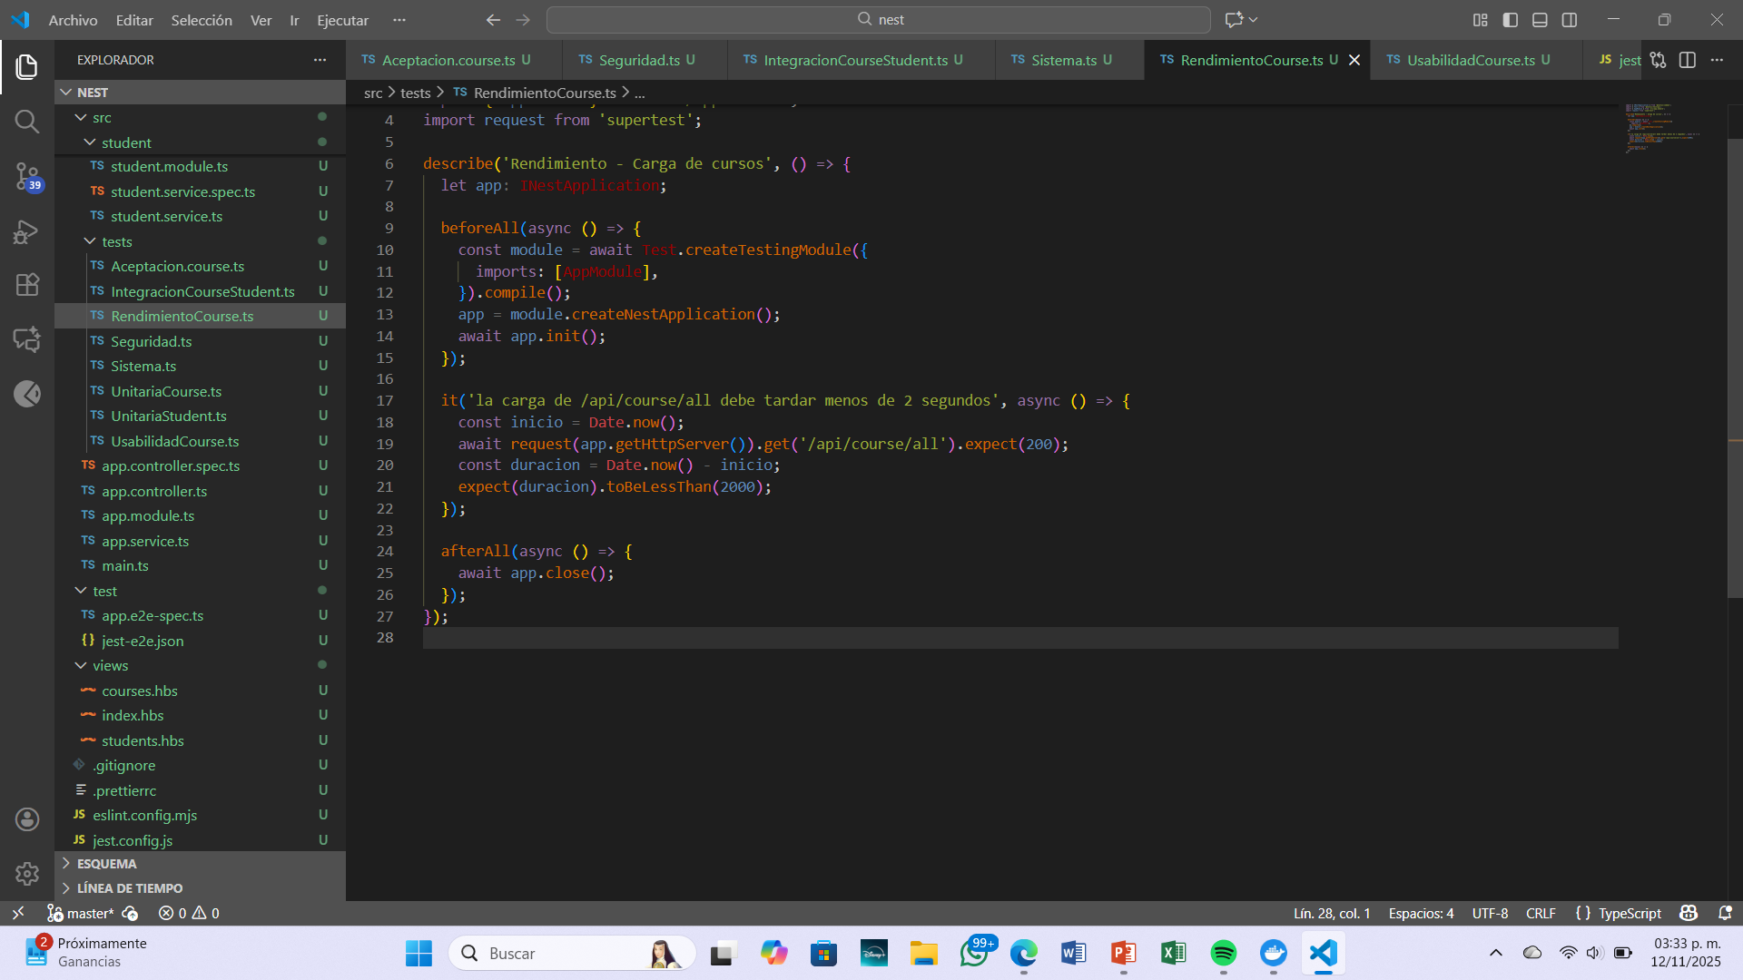
Prueba rendimiento nest
Esta prueba evalúa el rendimiento del sistema midiendo el tiempo de respuesta de la ruta /api/course/all. Se levanta la aplicación completa mediante AppModule y se realiza una petición HTTP con Supertest.
La prueba registra el tiempo antes y después de la solicitud, verificando que la duración total sea inferior a 2 segundos, lo que garantiza que la carga de todos los cursos es rápida y cumple con los estándares de rendimiento del sistema.
.

Slide 43
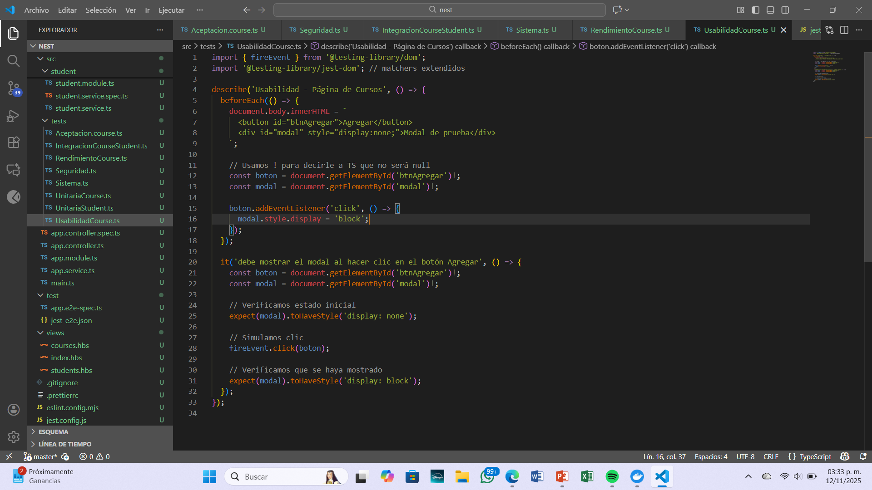
Prueba usabilidad nest
Esta prueba verifica la usabilidad de la página de cursos simulando la interacción del usuario en un entorno DOM con Jest. Antes de cada prueba se construye un HTML simple con un botón y un modal oculto. Se añade un evento al botón que muestra el modal al hacer clic. La prueba ejecuta un clic sobre el botón “Agregar” y confirma que el modal cambia su estilo a display: block, comprobando que la interfaz responde correctamente a la interacción del usuario.
.

Slide 44
Link
.
https://github.com/miriammrecinos01/Topicos-Selectos-de-Base-de-Datos

Slide 45
Conclusión
Las pruebas realizadas aseguran que la aplicación funcione de manera confiable, segura y eficiente. Las pruebas unitarias verifican que los servicios y componentes realicen correctamente sus operaciones. Las de integración confirman la correcta interacción entre módulos y servicios, mientras que las de aceptación garantizan que los controladores y la interfaz respondan correctamente a las acciones del usuario.
Las pruebas de seguridad protegen contra accesos no autorizados y datos maliciosos, y las de sistema y end-to-end verifican que la aplicación completa se ejecute correctamente y que las rutas principales devuelvan la información esperada. Finalmente, las pruebas de rendimiento y usabilidad aseguran tiempos de respuesta óptimos y una interfaz clara.
En conjunto, estas pruebas garantizan un sistema confiable, seguro y eficiente, cumpliendo con los requisitos funcionales y de calidad.
.

